Slide 1
OPERATIONAL PULSE
Del equipo a las
horas correctas.
Guía integral de la herramienta
Presentación, roles, operación y respaldo.
v1.0.10 · Octubre de 2026 · Manual visual de capacitación
01 / 71
Notes:
Presentación completa de Operational Pulse. Recorrido desde la estructura de cuentas hasta exportaciones y recuperación de horas. Incluye notas para facilitar la exposición y capacitación.
Referencia: versión 1.0.10. Pantallas capturadas en una base aislada de demostración. No son registros de producción.

Slide 2
OPERATIONAL PULSE / PRESENTACIÓN
Una guía para presentar, aprender y operar
Puedes recorrerla completa o ir directamente a una sección.
01 Conoce Pulse
02 Administración y acceso
Propósito, roles y recorrido completo
Cuentas, Managers, Leads y activación
03 Equipo y continuidad
04 Reglas de Guardia
Grupos, Técnicos, movimientos, bajas y delegación
Configuración semanal y cambios de cobertura
05 Registro del trabajo
06 Aprobación y analítica
Calendario, OT, Timer y documentación
Revisión, desglose, comparación e historial
07 Claim, ADP y Excel
08 Respaldo y recuperación
Cálculos y captura de horas aprobadas
Archivos .pulse y continuidad entre versiones
v1.0.10 · Guía de funcionamiento · Pantallas y datos de demostración
02 / 71
Notes:
Índice navegable por secciones. Los recuadros enlazan al inicio de cada sección dentro del PowerPoint.
Referencia: versión 1.0.10. Pantallas capturadas en una base aislada de demostración. No son registros de producción.

Slide 3
SECCIÓN 01
Conoce Pulse
Una misma operación: planear, registrar, revisar y capturar correctamente el tiempo.
— Qué resuelve
— Roles y permisos
— Cómo se conectan los procesos
03 / 71
Notes:
Una misma operación: planear, registrar, revisar y capturar correctamente el tiempo.
Qué resuelve
Roles y permisos
Cómo se conectan los procesos
Referencia: versión 1.0.10. Pantallas capturadas en una base aislada de demostración. No son registros de producción.

Slide 4
OPERATIONAL PULSE / CONOCE PULSE
Qué resuelve la herramienta
Orden operativo
Trazabilidad del trabajo
Una estructura de Cuentas, Managers, Grupos y Técnicos con responsabilidades visibles.
OT programada e histórica, emergencias, Timer, documentación y revisión.
Decisiones con datos
Captura consistente
Horas aprobadas por Grupo y Técnico, búsqueda de historial y comparación entre meses.
Claim decimal, ADP HH:MM, Excel mensual y respaldo personal para recuperar horas.
Pulse genera una guía de captura; no envía automáticamente información a Claim o ADP.
v1.0.10 · Guía de funcionamiento · Pantallas y datos de demostración
04 / 71
Notes:
Qué resuelve la herramienta
Orden operativo: Una estructura de Cuentas, Managers, Grupos y Técnicos con responsabilidades visibles.
Trazabilidad del trabajo: OT programada e histórica, emergencias, Timer, documentación y revisión.
Decisiones con datos: Horas aprobadas por Grupo y Técnico, búsqueda de historial y comparación entre meses.
Captura consistente: Claim decimal, ADP HH:MM, Excel mensual y respaldo personal para recuperar horas.
Pulse genera una guía de captura; no envía automáticamente información a Claim o ADP.
Referencia: versión 1.0.10. Pantallas capturadas en una base aislada de demostración. No son registros de producción.

Slide 5
OPERATIONAL PULSE / CONOCE PULSE
El recorrido completo
01
02
03
04
05
Configurar
Planear
Registrar
Revisar
Aprovechar
Cuenta, Manager, Lead, Grupo y Técnico.
OT y Guardias visibles en calendario.
Timer o captura histórica individual.
Documentación y autorización responsable.
Analítica, Claim, ADP y respaldo.
Sólo las horas aprobadas suman a la captura; los pendientes siguen visibles para darles seguimiento.
v1.0.10 · Guía de funcionamiento · Pantallas y datos de demostración
05 / 71
Notes:
El recorrido completo
1. Configurar: Cuenta, Manager, Lead, Grupo y Técnico.
2. Planear: OT y Guardias visibles en calendario.
3. Registrar: Timer o captura histórica individual.
4. Revisar: Documentación y autorización responsable.
5. Aprovechar: Analítica, Claim, ADP y respaldo.
Sólo las horas aprobadas suman a la captura; los pendientes siguen visibles para darles seguimiento.
Referencia: versión 1.0.10. Pantallas capturadas en una base aislada de demostración. No son registros de producción.

Slide 6
OPERATIONAL PULSE / CONOCE PULSE
Cuatro roles, responsabilidades distintas
Administrador
Manager
Gestiona Cuentas, Administradores, Managers y Leads. Atiende acceso según el rol y mantiene la estructura.
Gestiona sus Grupos y Técnicos; configura Guardias, revisa solicitudes y consulta analítica del equipo.
Lead
Técnico
Es respaldo directo del Manager. Registra su OT y, con delegación activa, puede revisar al equipo.
Planea y registra su trabajo; solicita Guardias, documenta OT y consulta sus horas y exportaciones.
v1.0.10 · Guía de funcionamiento · Pantallas y datos de demostración
06 / 71
Notes:
Cuatro roles, responsabilidades distintas
Administrador: Gestiona Cuentas, Administradores, Managers y Leads. Atiende acceso según el rol y mantiene la estructura.
Manager: Gestiona sus Grupos y Técnicos; configura Guardias, revisa solicitudes y consulta analítica del equipo.
Lead: Es respaldo directo del Manager. Registra su OT y, con delegación activa, puede revisar al equipo.
Técnico: Planea y registra su trabajo; solicita Guardias, documenta OT y consulta sus horas y exportaciones.
Referencia: versión 1.0.10. Pantallas capturadas en una base aislada de demostración. No son registros de producción.

Slide 7
OPERATIONAL PULSE / CONOCE PULSE
El alcance de cada persona
Estructura y propiedad
Separación de responsabilidades
Cuenta → Manager → Grupo → Técnico. El Lead depende directamente del Manager y no pertenece a un Grupo.
El Admin no autoriza traslados individuales de Técnicos ni aprueba sus horas. El Manager administra su equipo.
Visibilidad operativa
Controles personales
La OT programada normal se comparte con su Grupo. Cada participante conserva Timer y horas individuales.
El Lead no registra Guardias y nunca aprueba su propia OT. El Técnico consulta exclusivamente sus horas.
v1.0.10 · Guía de funcionamiento · Pantallas y datos de demostración
07 / 71
Notes:
El alcance de cada persona
Estructura y propiedad: Cuenta → Manager → Grupo → Técnico. El Lead depende directamente del Manager y no pertenece a un Grupo.
Separación de responsabilidades: El Admin no autoriza traslados individuales de Técnicos ni aprueba sus horas. El Manager administra su equipo.
Visibilidad operativa: La OT programada normal se comparte con su Grupo. Cada participante conserva Timer y horas individuales.
Controles personales: El Lead no registra Guardias y nunca aprueba su propia OT. El Técnico consulta exclusivamente sus horas.
Referencia: versión 1.0.10. Pantallas capturadas en una base aislada de demostración. No son registros de producción.

Slide 8
SECCIÓN 02
Administración y acceso
Construye la organización y entrega accesos mediante activación.
— Inicio de sesión y recuperación
— Cuentas y responsables
— Managers y Leads
08 / 71
Notes:
Construye la organización y entrega accesos mediante activación.
Inicio de sesión y recuperación
Cuentas y responsables
Managers y Leads
Referencia: versión 1.0.10. Pantallas capturadas en una base aislada de demostración. No son registros de producción.

Slide 9
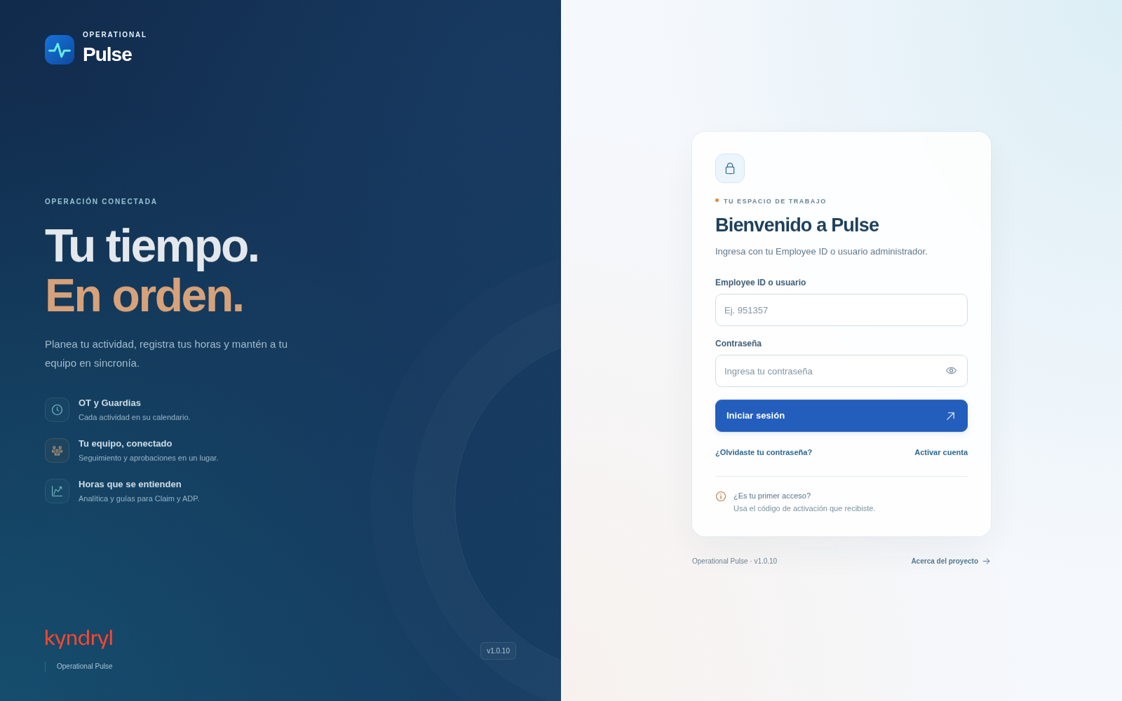
OPERATIONAL PULSE / ADMINISTRACIÓN Y ACCESO
Entrar a Pulse
01
Identificarse
Usa Employee ID o el usuario asignado.
02
Iniciar sesión
Captura tu contraseña; puedes mostrarla u ocultarla.
03
Elegir la ayuda
Activa una cuenta nueva o solicita recuperación.
La navegación se adapta al rol.
v1.0.10 · Guía de funcionamiento · Pantallas y datos de demostración
09 / 71
Notes:
Entrar a Pulse
1. Identificarse: Usa Employee ID o el usuario asignado.
2. Iniciar sesión: Captura tu contraseña; puedes mostrarla u ocultarla.
3. Elegir la ayuda: Activa una cuenta nueva o solicita recuperación.
Resultado esperado: La navegación se adapta al rol.
Referencia: versión 1.0.10. Pantallas capturadas en una base aislada de demostración. No son registros de producción.

Slide 10
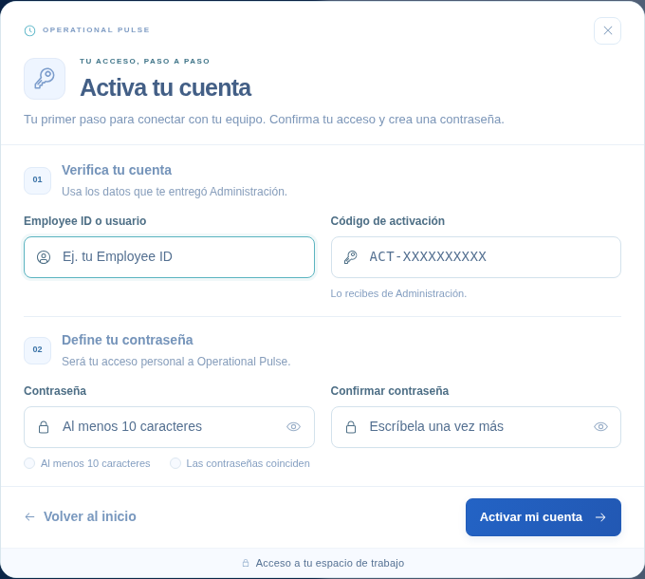
OPERATIONAL PULSE / ADMINISTRACIÓN Y ACCESO
Activar una cuenta nueva
01
Recibir el código
El responsable lo obtiene al crear el acceso.
02
Validar identidad
Captura identidad y código de activación.
03
Definir contraseña
Completa los campos y confirma la activación.
El acceso queda listo para iniciar sesión.
v1.0.10 · Guía de funcionamiento · Pantallas y datos de demostración
10 / 71
Notes:
Activar una cuenta nueva
1. Recibir el código: El responsable lo obtiene al crear el acceso.
2. Validar identidad: Captura identidad y código de activación.
3. Definir contraseña: Completa los campos y confirma la activación.
Resultado esperado: El acceso queda listo para iniciar sesión.
Referencia: versión 1.0.10. Pantallas capturadas en una base aislada de demostración. No son registros de producción.

Slide 11
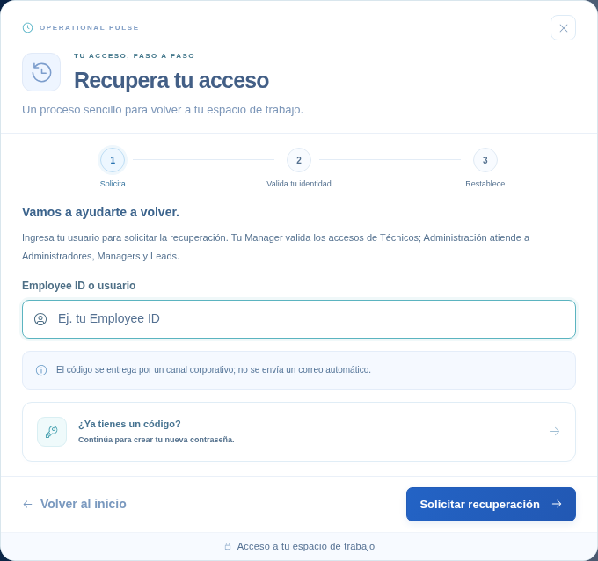
OPERATIONAL PULSE / ADMINISTRACIÓN Y ACCESO
Recuperar el acceso
01
Solicitar ayuda
Indica tu identidad desde el login.
02
Validar la solicitud
El responsable autorizado revisa y emite el código.
03
Restablecer
Usa el código para definir otra contraseña.
El código no es la contraseña del usuario.
v1.0.10 · Guía de funcionamiento · Pantallas y datos de demostración
11 / 71
Notes:
Recuperar el acceso
1. Solicitar ayuda: Indica tu identidad desde el login.
2. Validar la solicitud: El responsable autorizado revisa y emite el código.
3. Restablecer: Usa el código para definir otra contraseña.
Resultado esperado: El código no es la contraseña del usuario.
Referencia: versión 1.0.10. Pantallas capturadas en una base aislada de demostración. No son registros de producción.

Slide 12
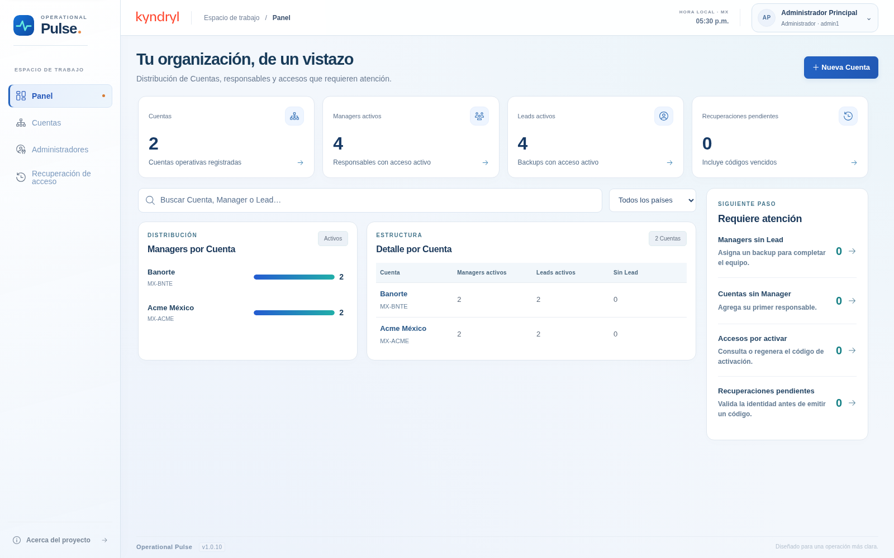
OPERATIONAL PULSE / ADMINISTRACIÓN Y ACCESO
Panel del Administrador
01
Ver la estructura
Consulta Cuentas, Managers y Leads activos.
02
Detectar pendientes
Ubica activaciones o recuperación de acceso.
03
Abrir el contexto
Entra a la Cuenta o atención correspondiente.
Una vista general de la organización.
v1.0.10 · Guía de funcionamiento · Pantallas y datos de demostración
12 / 71
Notes:
Panel del Administrador
1. Ver la estructura: Consulta Cuentas, Managers y Leads activos.
2. Detectar pendientes: Ubica activaciones o recuperación de acceso.
3. Abrir el contexto: Entra a la Cuenta o atención correspondiente.
Resultado esperado: Una vista general de la organización.
Referencia: versión 1.0.10. Pantallas capturadas en una base aislada de demostración. No son registros de producción.

Slide 13
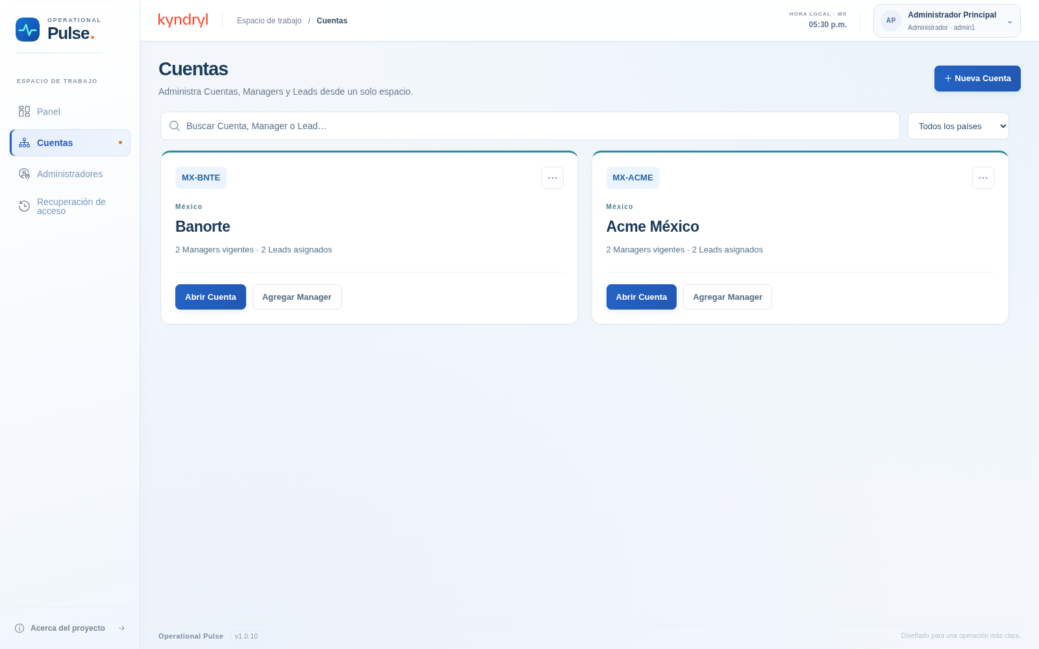
OPERATIONAL PULSE / ADMINISTRACIÓN Y ACCESO
Consultar la organización
01
Ubicar la Cuenta
Usa la búsqueda y los filtros disponibles.
02
Abrir su estructura
Revisa responsables y asignaciones.
03
Administrar
Crea o modifica la entidad desde su contexto.
Cuenta y responsables quedan relacionados.
v1.0.10 · Guía de funcionamiento · Pantallas y datos de demostración
13 / 71
Notes:
Consultar la organización
1. Ubicar la Cuenta: Usa la búsqueda y los filtros disponibles.
2. Abrir su estructura: Revisa responsables y asignaciones.
3. Administrar: Crea o modifica la entidad desde su contexto.
Resultado esperado: Cuenta y responsables quedan relacionados.
Referencia: versión 1.0.10. Pantallas capturadas en una base aislada de demostración. No son registros de producción.

Slide 14
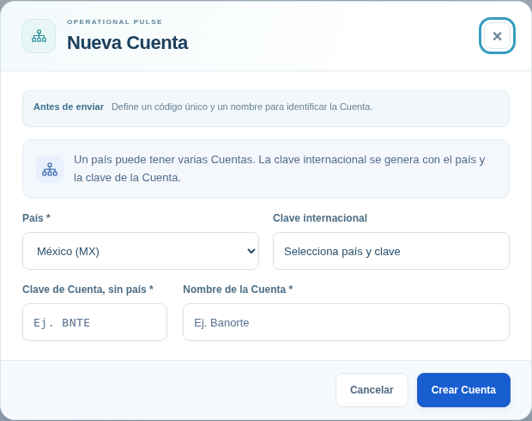
OPERATIONAL PULSE / ADMINISTRACIÓN Y ACCESO
Crear una Cuenta
01
Identificarla
Captura el nombre y los datos de identificación.
02
Revisar el código
Verifica el país y el código de la Cuenta.
03
Guardar
La Cuenta queda disponible para asignar responsables.
Primer nivel de la estructura operativa.
v1.0.10 · Guía de funcionamiento · Pantallas y datos de demostración
14 / 71
Notes:
Crear una Cuenta
1. Identificarla: Captura el nombre y los datos de identificación.
2. Revisar el código: Verifica el país y el código de la Cuenta.
3. Guardar: La Cuenta queda disponible para asignar responsables.
Resultado esperado: Primer nivel de la estructura operativa.
Referencia: versión 1.0.10. Pantallas capturadas en una base aislada de demostración. No son registros de producción.

Slide 15
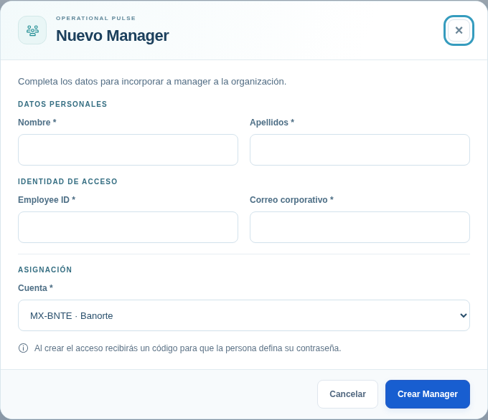
OPERATIONAL PULSE / ADMINISTRACIÓN Y ACCESO
Crear un Manager
01
Datos personales
Captura nombre, apellidos y correo corporativo.
02
Identidad y Cuenta
Usa Employee ID único y elige la Cuenta.
03
Entregar activación
Comparte el código por el canal autorizado.
El Manager activa su propio acceso.
v1.0.10 · Guía de funcionamiento · Pantallas y datos de demostración
15 / 71
Notes:
Crear un Manager
1. Datos personales: Captura nombre, apellidos y correo corporativo.
2. Identidad y Cuenta: Usa Employee ID único y elige la Cuenta.
3. Entregar activación: Comparte el código por el canal autorizado.
Resultado esperado: El Manager activa su propio acceso.
Referencia: versión 1.0.10. Pantallas capturadas en una base aislada de demostración. No son registros de producción.

Slide 16
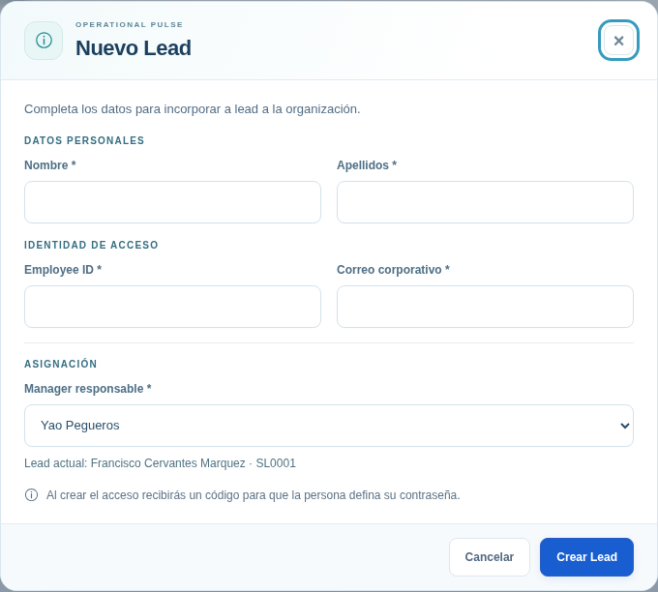
OPERATIONAL PULSE / ADMINISTRACIÓN Y ACCESO
Asignar el Lead del Manager
01
Crear el acceso
Registra los datos e identidad del Lead.
02
Asignar responsable
Selecciona el Manager al que respaldará.
03
Activar
Entrega el código y confirma el acceso.
El Lead es directo; no requiere Grupo.
v1.0.10 · Guía de funcionamiento · Pantallas y datos de demostración
16 / 71
Notes:
Asignar el Lead del Manager
1. Crear el acceso: Registra los datos e identidad del Lead.
2. Asignar responsable: Selecciona el Manager al que respaldará.
3. Activar: Entrega el código y confirma el acceso.
Resultado esperado: El Lead es directo; no requiere Grupo.
Referencia: versión 1.0.10. Pantallas capturadas en una base aislada de demostración. No son registros de producción.

Slide 17
SECCIÓN 03
Equipo y continuidad
El Manager organiza a su equipo y conserva el historial durante los cambios.
— Grupos y Técnicos
— Traslados y bajas
— Delegación al Lead
17 / 71
Notes:
El Manager organiza a su equipo y conserva el historial durante los cambios.
Grupos y Técnicos
Traslados y bajas
Delegación al Lead
Referencia: versión 1.0.10. Pantallas capturadas en una base aislada de demostración. No son registros de producción.

Slide 18
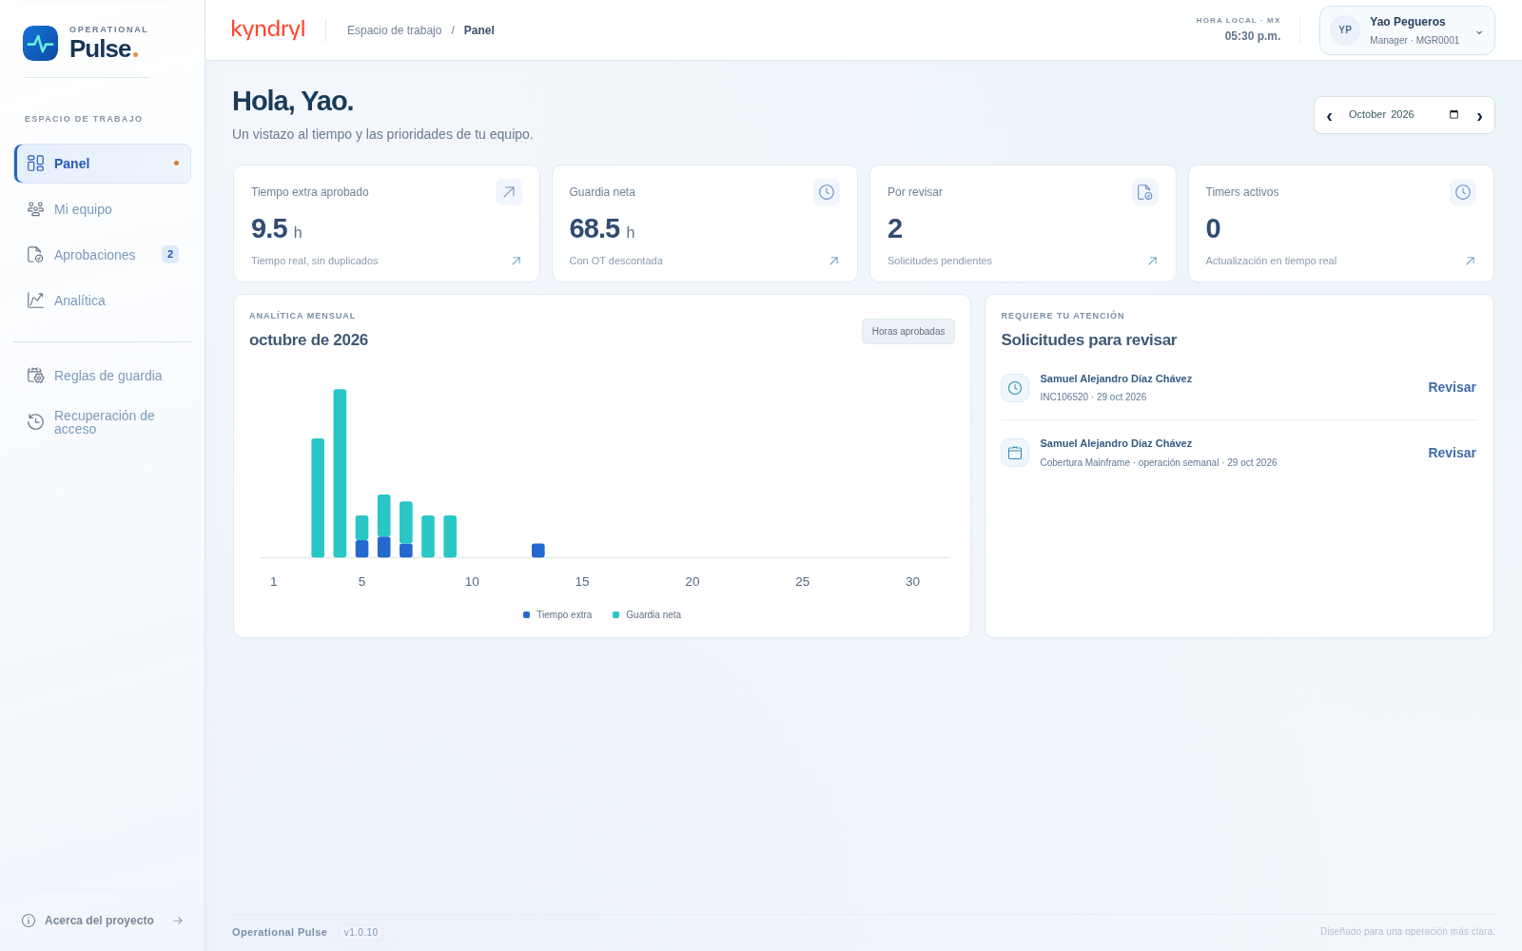
OPERATIONAL PULSE / EQUIPO Y CONTINUIDAD
Panel del Manager
01
Revisar indicadores
Consulta horas aprobadas y actividad del periodo.
02
Priorizar trabajo
Ubica solicitudes pendientes y Timers.
03
Profundizar
Abre aprobación o analítica desde el indicador.
Un punto de entrada a la operación.
v1.0.10 · Guía de funcionamiento · Pantallas y datos de demostración
18 / 71
Notes:
Panel del Manager
1. Revisar indicadores: Consulta horas aprobadas y actividad del periodo.
2. Priorizar trabajo: Ubica solicitudes pendientes y Timers.
3. Profundizar: Abre aprobación o analítica desde el indicador.
Resultado esperado: Un punto de entrada a la operación.
Referencia: versión 1.0.10. Pantallas capturadas en una base aislada de demostración. No son registros de producción.

Slide 19
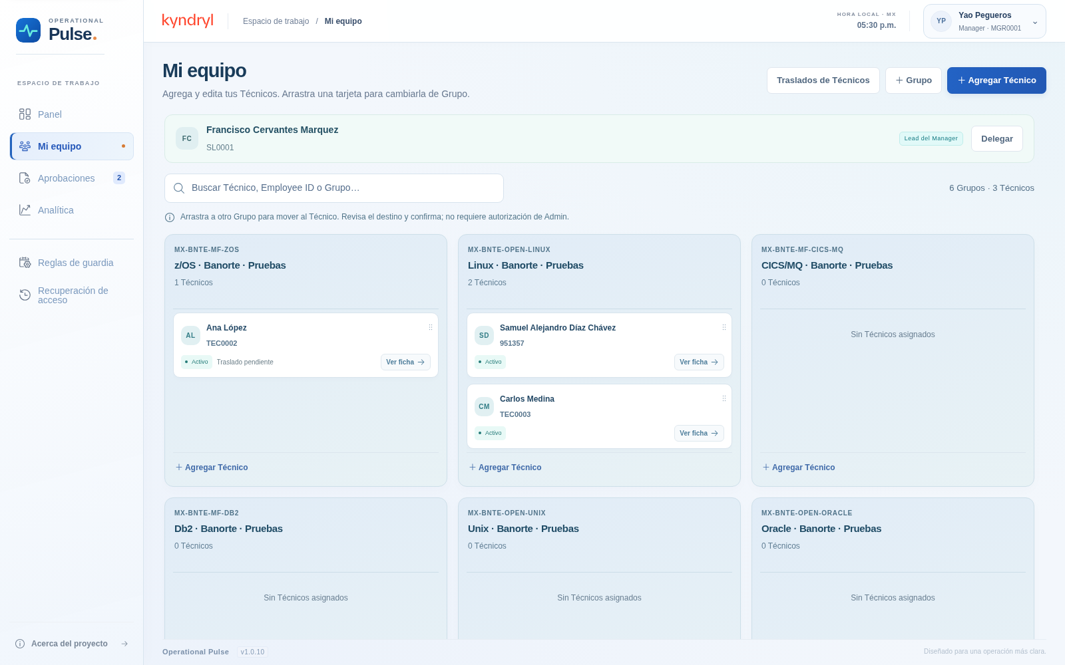
OPERATIONAL PULSE / EQUIPO Y CONTINUIDAD
Administrar el equipo por Grupos
01
Ver los Grupos
Cada columna conserva el mismo tamaño.
02
Mover internamente
Arrastra un Técnico entre tus Grupos.
03
Abrir la ficha
Consulta sus detalles y acciones disponibles.
El movimiento interno no requiere Admin.
v1.0.10 · Guía de funcionamiento · Pantallas y datos de demostración
19 / 71
Notes:
Administrar el equipo por Grupos
1. Ver los Grupos: Cada columna conserva el mismo tamaño.
2. Mover internamente: Arrastra un Técnico entre tus Grupos.
3. Abrir la ficha: Consulta sus detalles y acciones disponibles.
Resultado esperado: El movimiento interno no requiere Admin.
Referencia: versión 1.0.10. Pantallas capturadas en una base aislada de demostración. No son registros de producción.

Slide 20
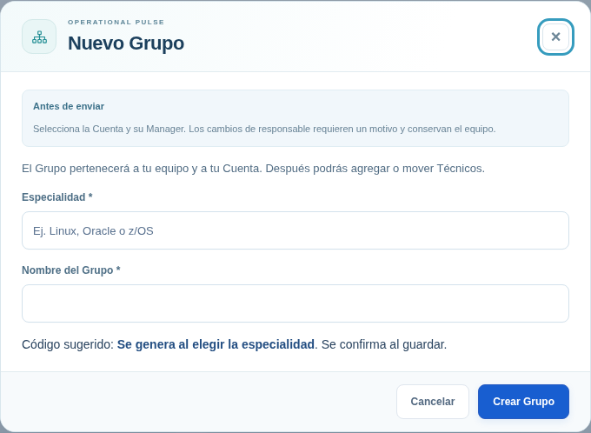
OPERATIONAL PULSE / EQUIPO Y CONTINUIDAD
Crear un Grupo
01
Definir contexto
Revisa Cuenta, plataforma y especialidad.
02
Nombrarlo
Captura un nombre claro para la operación.
03
Guardar
El Grupo queda asociado al Manager responsable.
Permite organizar Técnicos y actividades.
v1.0.10 · Guía de funcionamiento · Pantallas y datos de demostración
20 / 71
Notes:
Crear un Grupo
1. Definir contexto: Revisa Cuenta, plataforma y especialidad.
2. Nombrarlo: Captura un nombre claro para la operación.
3. Guardar: El Grupo queda asociado al Manager responsable.
Resultado esperado: Permite organizar Técnicos y actividades.
Referencia: versión 1.0.10. Pantallas capturadas en una base aislada de demostración. No son registros de producción.

Slide 21
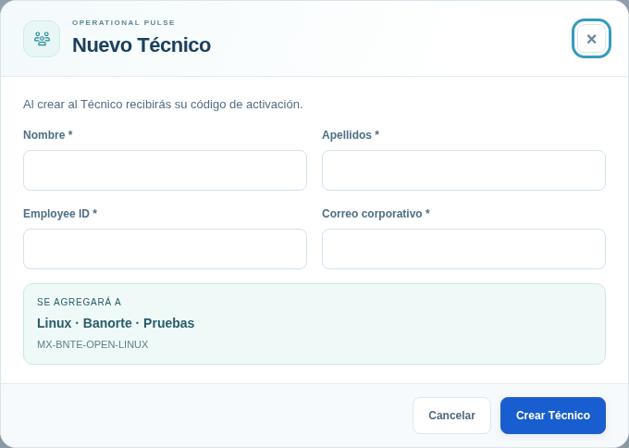
OPERATIONAL PULSE / EQUIPO Y CONTINUIDAD
Agregar un Técnico
01
Abrir desde el Grupo
La asignación ya viene definida.
02
Capturar identidad
Nombre, Employee ID y correo corporativo.
03
Activar acceso
Guarda y entrega el código generado.
Sin volver a seleccionar el Grupo de origen.
v1.0.10 · Guía de funcionamiento · Pantallas y datos de demostración
21 / 71
Notes:
Agregar un Técnico
1. Abrir desde el Grupo: La asignación ya viene definida.
2. Capturar identidad: Nombre, Employee ID y correo corporativo.
3. Activar acceso: Guarda y entrega el código generado.
Resultado esperado: Sin volver a seleccionar el Grupo de origen.
Referencia: versión 1.0.10. Pantallas capturadas en una base aislada de demostración. No son registros de producción.

Slide 22
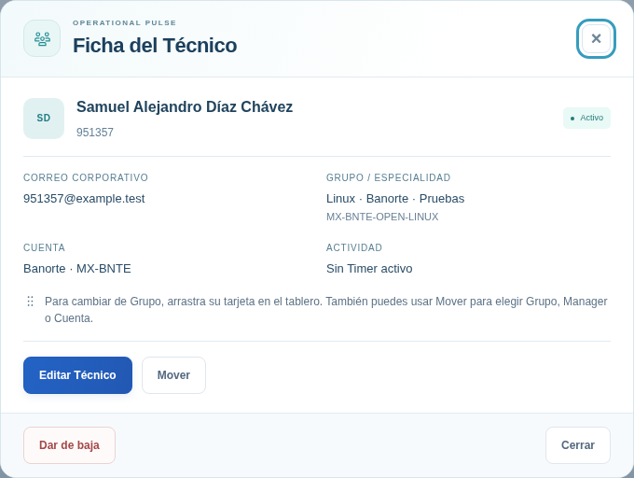
OPERATIONAL PULSE / EQUIPO Y CONTINUIDAD
Ficha del Técnico: consultar y editar
01
Consultar
Revisa identidad, estado y asignación.
02
Editar
Actualiza los datos permitidos conservando identidad.
03
Actuar
Mueve o inicia la baja desde su contexto.
El historial permanece asociado al Técnico.
v1.0.10 · Guía de funcionamiento · Pantallas y datos de demostración
22 / 71
Notes:
Ficha del Técnico: consultar y editar
1. Consultar: Revisa identidad, estado y asignación.
2. Editar: Actualiza los datos permitidos conservando identidad.
3. Actuar: Mueve o inicia la baja desde su contexto.
Resultado esperado: El historial permanece asociado al Técnico.
Referencia: versión 1.0.10. Pantallas capturadas en una base aislada de demostración. No son registros de producción.

Slide 23
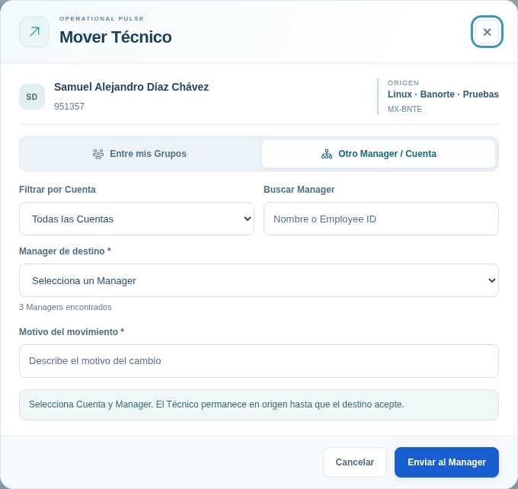
OPERATIONAL PULSE / EQUIPO Y CONTINUIDAD
Mover de Grupo, Manager o Cuenta
01
Elegir modalidad
Entre tus Grupos o hacia otro Manager/Cuenta.
02
Encontrar destino
Filtra por Cuenta y busca nombre o Employee ID.
03
Indicar motivo
Revisa la ruta y confirma o envía la solicitud.
Otro Manager debe aceptar la recepción.
v1.0.10 · Guía de funcionamiento · Pantallas y datos de demostración
23 / 71
Notes:
Mover de Grupo, Manager o Cuenta
1. Elegir modalidad: Entre tus Grupos o hacia otro Manager/Cuenta.
2. Encontrar destino: Filtra por Cuenta y busca nombre o Employee ID.
3. Indicar motivo: Revisa la ruta y confirma o envía la solicitud.
Resultado esperado: Otro Manager debe aceptar la recepción.
Referencia: versión 1.0.10. Pantallas capturadas en una base aislada de demostración. No son registros de producción.

Slide 24
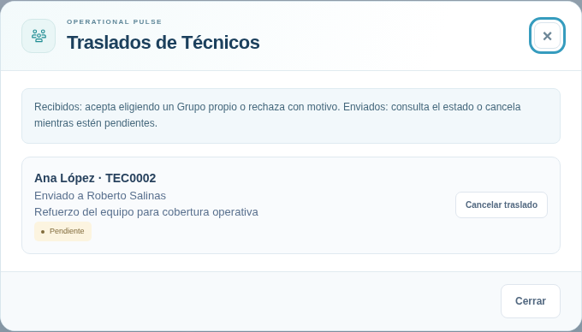
OPERATIONAL PULSE / EQUIPO Y CONTINUIDAD
Resolver traslados entre Managers
01
Consultar bandeja
Distingue solicitudes recibidas y enviadas.
02
Revisar recepción
El Manager destino acepta y elige su Grupo.
03
Dar seguimiento
El Técnico sigue en origen hasta la aceptación.
Sin autorización de Admin para este traslado.
v1.0.10 · Guía de funcionamiento · Pantallas y datos de demostración
24 / 71
Notes:
Resolver traslados entre Managers
1. Consultar bandeja: Distingue solicitudes recibidas y enviadas.
2. Revisar recepción: El Manager destino acepta y elige su Grupo.
3. Dar seguimiento: El Técnico sigue en origen hasta la aceptación.
Resultado esperado: Sin autorización de Admin para este traslado.
Referencia: versión 1.0.10. Pantallas capturadas en una base aislada de demostración. No son registros de producción.

Slide 25
OPERATIONAL PULSE / EQUIPO Y CONTINUIDAD
Dar de baja con control
Técnico: responsabilidad del Manager
Manager: revisión de estructura
Abre la ficha, revisa el impacto y registra el motivo. Resuelve Timers/documentación indicados antes de confirmar.
El Admin revisa Grupos, integrantes, Lead y pendientes. Define responsables de destino antes de confirmar la baja.
Historial e identidad
Traslado no equivale a baja
La baja retira acceso y delegaciones; no borra los registros operativos ni la identidad histórica.
La bandeja de Técnicos gestiona cambios entre equipos. La baja de un Manager usa su revisión de impacto específica.
v1.0.10 · Guía de funcionamiento · Pantallas y datos de demostración
25 / 71
Notes:
Dar de baja con control
Técnico: responsabilidad del Manager: Abre la ficha, revisa el impacto y registra el motivo. Resuelve Timers/documentación indicados antes de confirmar.
Manager: revisión de estructura: El Admin revisa Grupos, integrantes, Lead y pendientes. Define responsables de destino antes de confirmar la baja.
Historial e identidad: La baja retira acceso y delegaciones; no borra los registros operativos ni la identidad histórica.
Traslado no equivale a baja: La bandeja de Técnicos gestiona cambios entre equipos. La baja de un Manager usa su revisión de impacto específica.
Referencia: versión 1.0.10. Pantallas capturadas en una base aislada de demostración. No son registros de producción.

Slide 26
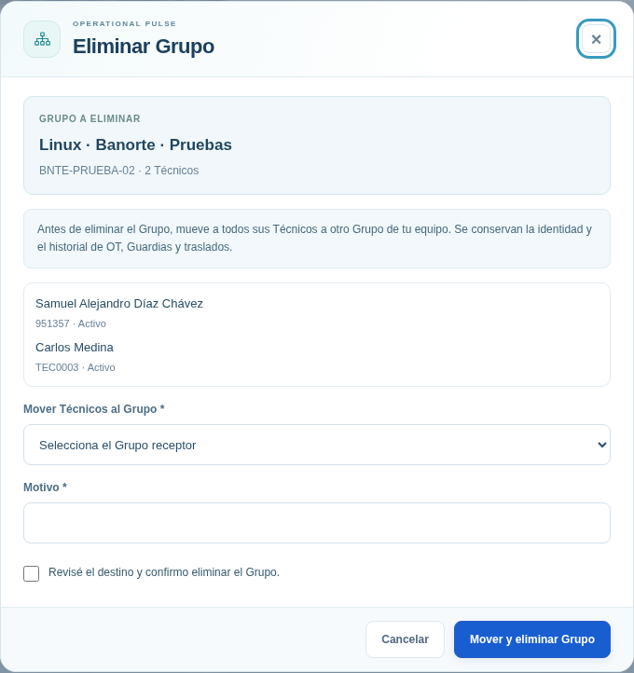
OPERATIONAL PULSE / EQUIPO Y CONTINUIDAD
Eliminar un Grupo con Técnicos
01
Revisar integrantes
Pulse identifica si el Grupo tiene Técnicos.
02
Elegir destino
Asigna otro Grupo propio y explica el movimiento.
03
Confirmar
Resuelve restricciones, como Timers activos.
No se dejan Técnicos sin asignación.
v1.0.10 · Guía de funcionamiento · Pantallas y datos de demostración
26 / 71
Notes:
Eliminar un Grupo con Técnicos
1. Revisar integrantes: Pulse identifica si el Grupo tiene Técnicos.
2. Elegir destino: Asigna otro Grupo propio y explica el movimiento.
3. Confirmar: Resuelve restricciones, como Timers activos.
Resultado esperado: No se dejan Técnicos sin asignación.
Referencia: versión 1.0.10. Pantallas capturadas en una base aislada de demostración. No son registros de producción.

Slide 27
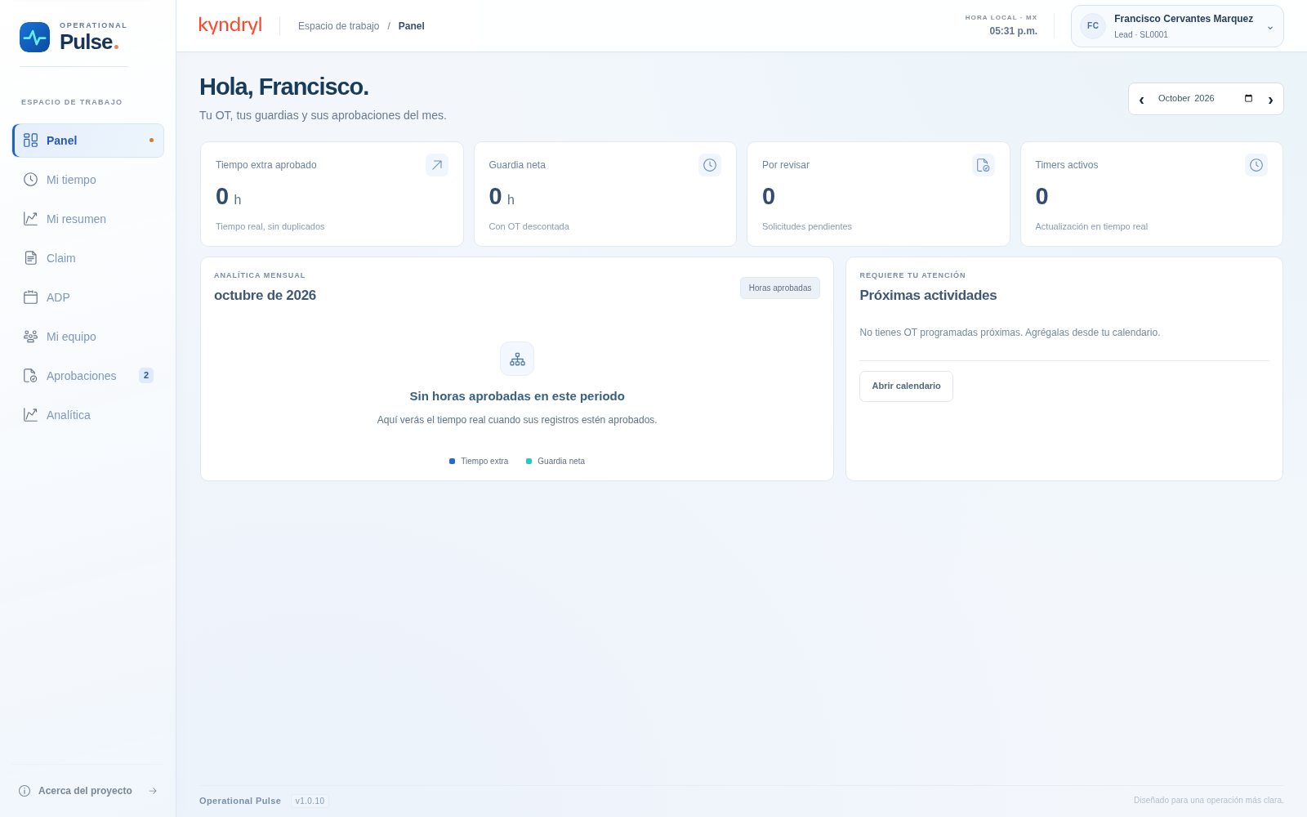
OPERATIONAL PULSE / EQUIPO Y CONTINUIDAD
El Lead como respaldo operativo
01
Delegar
El Manager activa la delegación para su Lead.
02
Revisar al equipo
Con delegación accede a aprobación y analítica.
03
Cerrar el respaldo
El Manager revoca la delegación cuando corresponda.
Sin autoaprobación de la OT del Lead.
v1.0.10 · Guía de funcionamiento · Pantallas y datos de demostración
27 / 71
Notes:
El Lead como respaldo operativo
1. Delegar: El Manager activa la delegación para su Lead.
2. Revisar al equipo: Con delegación accede a aprobación y analítica.
3. Cerrar el respaldo: El Manager revoca la delegación cuando corresponda.
Resultado esperado: Sin autoaprobación de la OT del Lead.
Referencia: versión 1.0.10. Pantallas capturadas en una base aislada de demostración. No son registros de producción.

Slide 28
SECCIÓN 04
Reglas de Guardia
Define cobertura semanal clara antes de solicitar periodos de Guardia.
— Intervalos y días completos
— Vista previa de cobertura
— Cambios y revisión de solicitudes
28 / 71
Notes:
Define cobertura semanal clara antes de solicitar periodos de Guardia.
Intervalos y días completos
Vista previa de cobertura
Cambios y revisión de solicitudes
Referencia: versión 1.0.10. Pantallas capturadas en una base aislada de demostración. No son registros de producción.

Slide 29
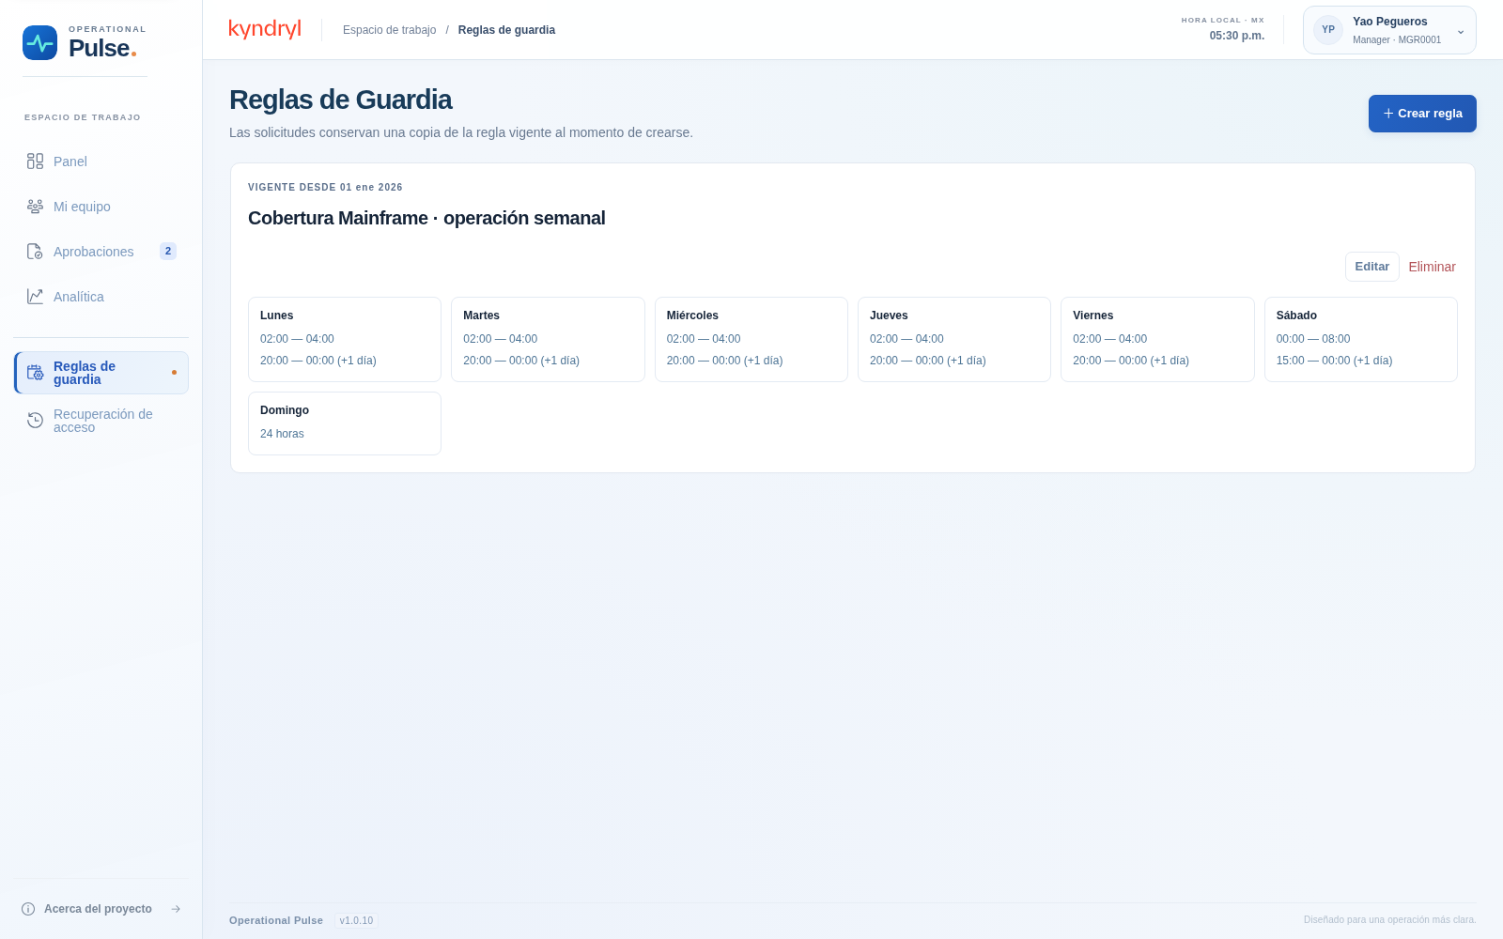
OPERATIONAL PULSE / REGLAS DE GUARDIA
Consultar las reglas de Guardia
01
Ver vigencia
Identifica la regla disponible para la operación.
02
Revisar cobertura
Consulta horarios e intervalos por día.
03
Administrar
Crea, edita o retira la regla que corresponda.
La cobertura es explícita y revisable.
v1.0.10 · Guía de funcionamiento · Pantallas y datos de demostración
29 / 71
Notes:
Consultar las reglas de Guardia
1. Ver vigencia: Identifica la regla disponible para la operación.
2. Revisar cobertura: Consulta horarios e intervalos por día.
3. Administrar: Crea, edita o retira la regla que corresponda.
Resultado esperado: La cobertura es explícita y revisable.
Referencia: versión 1.0.10. Pantallas capturadas en una base aislada de demostración. No son registros de producción.

Slide 30
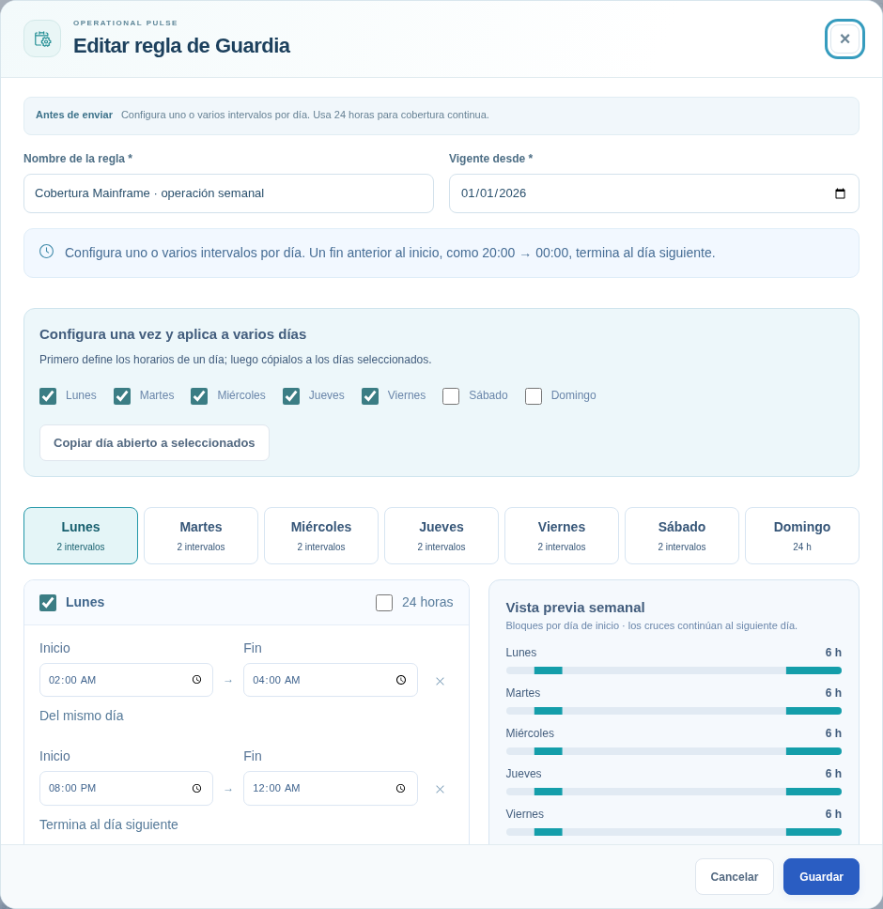
OPERATIONAL PULSE / REGLAS DE GUARDIA
Configurar la cobertura semanal
01
Definir un día
Activa el día y agrega uno o varios intervalos.
02
Replicar y ajustar
Copia a días elegidos y define excepciones.
03
Validar
Revisa la vista previa y el total semanal.
Admite 24 horas e intervalos a día siguiente.
v1.0.10 · Guía de funcionamiento · Pantallas y datos de demostración
30 / 71
Notes:
Configurar la cobertura semanal
1. Definir un día: Activa el día y agrega uno o varios intervalos.
2. Replicar y ajustar: Copia a días elegidos y define excepciones.
3. Validar: Revisa la vista previa y el total semanal.
Resultado esperado: Admite 24 horas e intervalos a día siguiente.
Referencia: versión 1.0.10. Pantallas capturadas en una base aislada de demostración. No son registros de producción.

Slide 31
OPERATIONAL PULSE / REGLAS DE GUARDIA
Cambiar una regla sin alterar el pasado
Copia de la regla
Aviso al Técnico
Cada solicitud conserva la cobertura vigente al momento de crearse.
Si cambia o se retira la regla vinculada, Pulse pide revisar las solicitudes afectadas.
Revisión consciente
Cálculo protegido
El Técnico verifica el periodo y la cobertura antes de reenviar a aprobación.
Editar la regla no convierte automáticamente una Guardia anterior en horas nuevas aprobadas.
v1.0.10 · Guía de funcionamiento · Pantallas y datos de demostración
31 / 71
Notes:
Cambiar una regla sin alterar el pasado
Copia de la regla: Cada solicitud conserva la cobertura vigente al momento de crearse.
Aviso al Técnico: Si cambia o se retira la regla vinculada, Pulse pide revisar las solicitudes afectadas.
Revisión consciente: El Técnico verifica el periodo y la cobertura antes de reenviar a aprobación.
Cálculo protegido: Editar la regla no convierte automáticamente una Guardia anterior en horas nuevas aprobadas.
Referencia: versión 1.0.10. Pantallas capturadas en una base aislada de demostración. No son registros de producción.

Slide 32
SECCIÓN 05
Registro del trabajo
El calendario es la vista principal; el registro y la documentación son individuales.
— OT programada, histórica y de emergencia
— Guardias por periodo
— Timer, extensiones y correcciones
32 / 71
Notes:
El calendario es la vista principal; el registro y la documentación son individuales.
OT programada, histórica y de emergencia
Guardias por periodo
Timer, extensiones y correcciones
Referencia: versión 1.0.10. Pantallas capturadas en una base aislada de demostración. No son registros de producción.

Slide 33
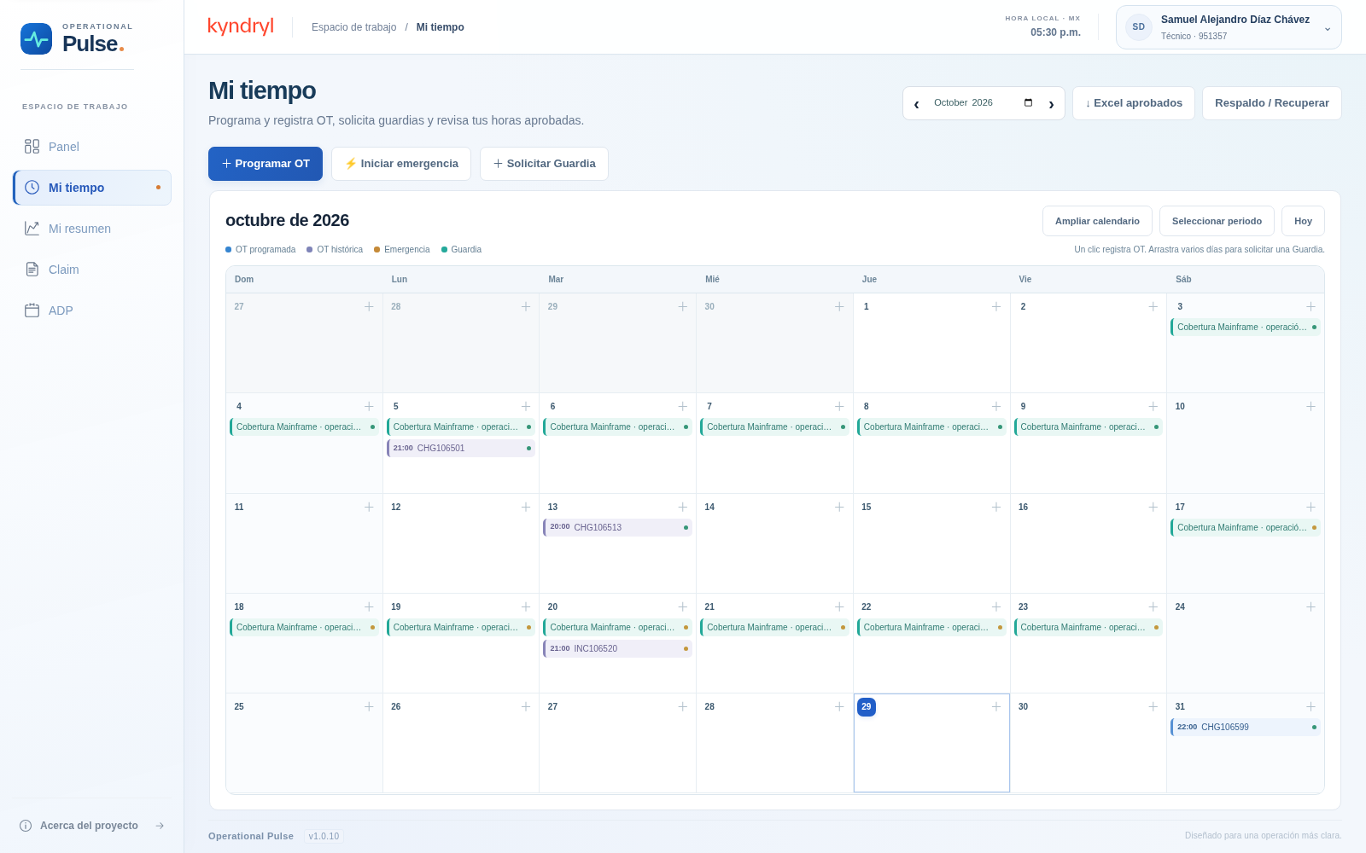
OPERATIONAL PULSE / REGISTRO DEL TRABAJO
Mi tiempo: calendario principal
01
Consultar el mes
La semana visual inicia en domingo.
02
Crear desde una fecha
Clic en un día abre el registro con contexto.
03
Usar accesos rápidos
OT, Guardia y emergencia siguen disponibles.
Los registros se reflejan en el calendario.
v1.0.10 · Guía de funcionamiento · Pantallas y datos de demostración
33 / 71
Notes:
Mi tiempo: calendario principal
1. Consultar el mes: La semana visual inicia en domingo.
2. Crear desde una fecha: Clic en un día abre el registro con contexto.
3. Usar accesos rápidos: OT, Guardia y emergencia siguen disponibles.
Resultado esperado: Los registros se reflejan en el calendario.
Referencia: versión 1.0.10. Pantallas capturadas en una base aislada de demostración. No son registros de producción.

Slide 34
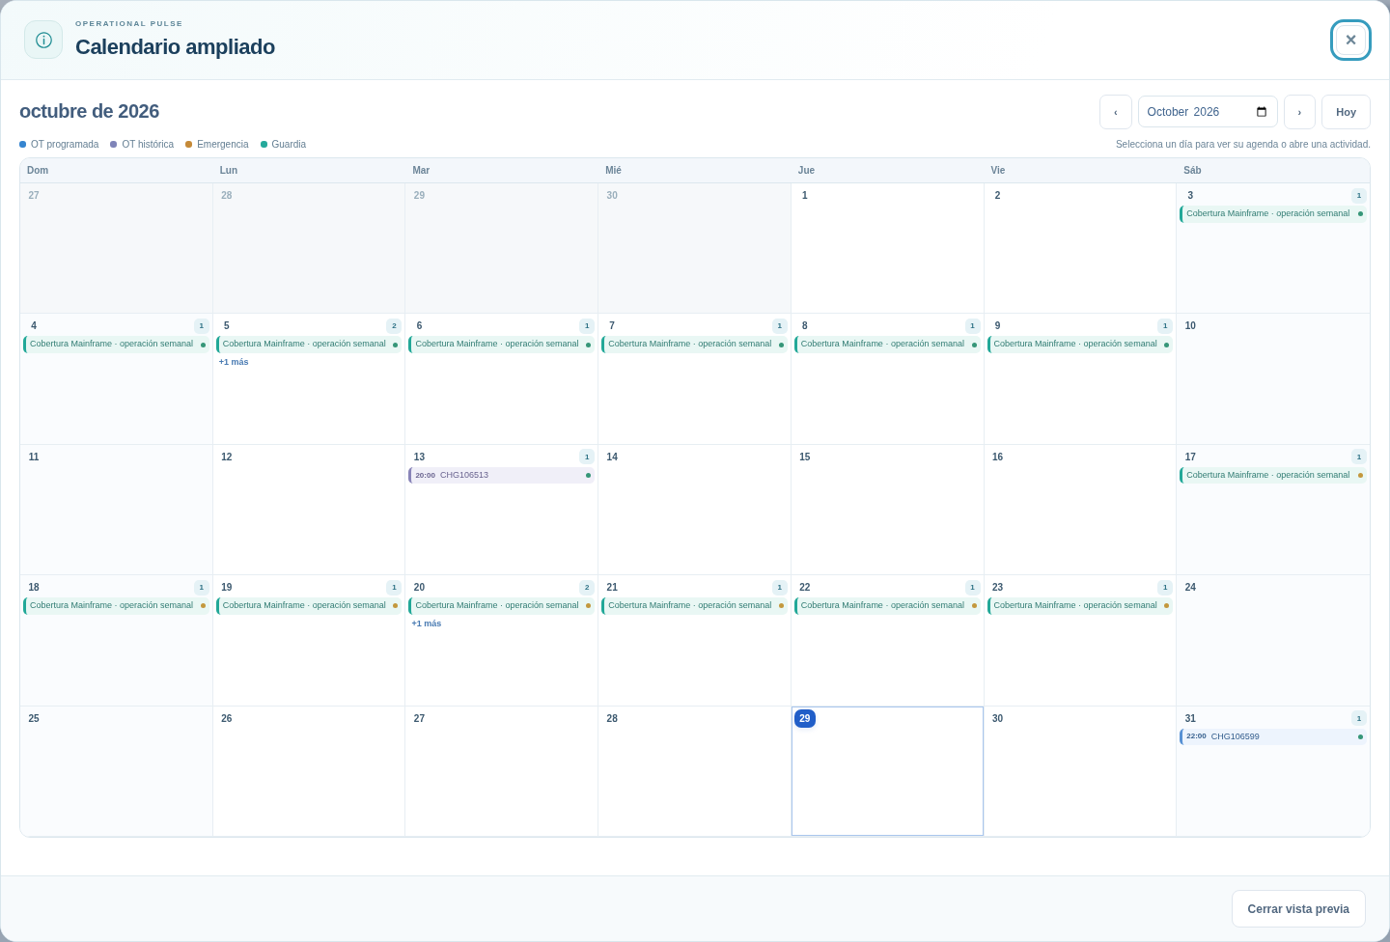
OPERATIONAL PULSE / REGISTRO DEL TRABAJO
Ampliar el calendario
01
Abrir vista previa
Usa la opción de calendario ampliado.
02
Explorar
Cambia de mes y consulta sus actividades.
03
Ver detalles
Abre el día o evento para revisar el registro.
Útil con zoom o pantallas pequeñas.
v1.0.10 · Guía de funcionamiento · Pantallas y datos de demostración
34 / 71
Notes:
Ampliar el calendario
1. Abrir vista previa: Usa la opción de calendario ampliado.
2. Explorar: Cambia de mes y consulta sus actividades.
3. Ver detalles: Abre el día o evento para revisar el registro.
Resultado esperado: Útil con zoom o pantallas pequeñas.
Referencia: versión 1.0.10. Pantallas capturadas en una base aislada de demostración. No son registros de producción.

Slide 35
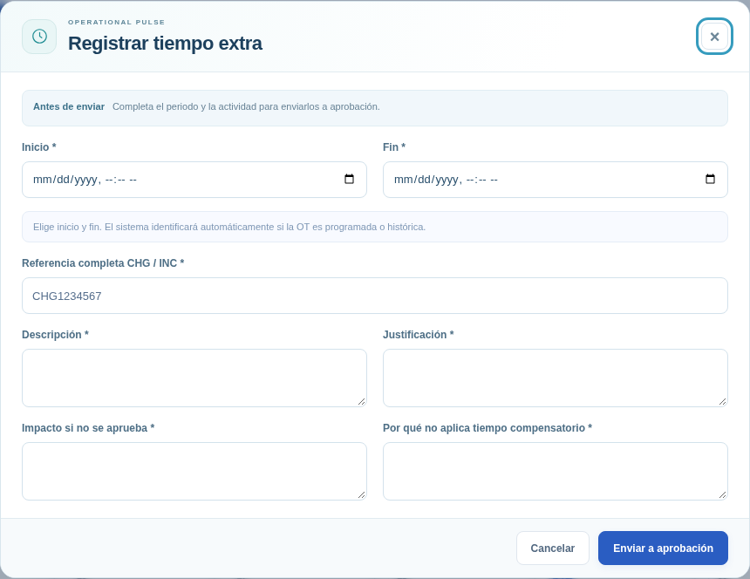
OPERATIONAL PULSE / REGISTRO DEL TRABAJO
Registrar o programar una OT
01
Definir inicio y fin
Revisa fecha, hora y zona operativa.
02
Documentar
Referencia CHG/INC y campos requeridos.
03
Enviar
Pulse identifica si es futura o histórica.
Todo el formulario en un solo modal.
v1.0.10 · Guía de funcionamiento · Pantallas y datos de demostración
35 / 71
Notes:
Registrar o programar una OT
1. Definir inicio y fin: Revisa fecha, hora y zona operativa.
2. Documentar: Referencia CHG/INC y campos requeridos.
3. Enviar: Pulse identifica si es futura o histórica.
Resultado esperado: Todo el formulario en un solo modal.
Referencia: versión 1.0.10. Pantallas capturadas en una base aislada de demostración. No son registros de producción.

Slide 36
OPERATIONAL PULSE / REGISTRO DEL TRABAJO
Una OT programada, varios participantes
01
02
03
04
05
Autor
Responsable
Grupo
Participante
Registro propio
Programa una OT normal desde su Grupo.
Revisa y autoriza la ventana operativa.
Sus integrantes pueden ver la actividad.
Inicia su propio Timer cuando está habilitado.
Conserva sus horas, documentación y revisión.
No se copian horas entre personas. Cada participación registra su propio tiempo.
v1.0.10 · Guía de funcionamiento · Pantallas y datos de demostración
36 / 71
Notes:
Una OT programada, varios participantes
1. Autor: Programa una OT normal desde su Grupo.
2. Responsable: Revisa y autoriza la ventana operativa.
3. Grupo: Sus integrantes pueden ver la actividad.
4. Participante: Inicia su propio Timer cuando está habilitado.
5. Registro propio: Conserva sus horas, documentación y revisión.
No se copian horas entre personas. Cada participación registra su propio tiempo.
Referencia: versión 1.0.10. Pantallas capturadas en una base aislada de demostración. No son registros de producción.

Slide 37
OPERATIONAL PULSE / REGISTRO DEL TRABAJO
Tres formas de registrar OT
Programada
Histórica
Actividad futura con ventana autorizada. El Timer se habilita según aprobación y fecha/hora de inicio.
Trabajo ya realizado: captura inicio, fin y documentación individual. No publica una actividad compartida del Grupo.
Emergencia
Un mismo criterio
Inicia un Timer cuando surge la atención. Al detenerlo, completa la documentación antes de revisión.
En todos los casos, las horas requieren aprobación final para incorporarse a los resultados de captura.
v1.0.10 · Guía de funcionamiento · Pantallas y datos de demostración
37 / 71
Notes:
Tres formas de registrar OT
Programada: Actividad futura con ventana autorizada. El Timer se habilita según aprobación y fecha/hora de inicio.
Histórica: Trabajo ya realizado: captura inicio, fin y documentación individual. No publica una actividad compartida del Grupo.
Emergencia: Inicia un Timer cuando surge la atención. Al detenerlo, completa la documentación antes de revisión.
Un mismo criterio: En todos los casos, las horas requieren aprobación final para incorporarse a los resultados de captura.
Referencia: versión 1.0.10. Pantallas capturadas en una base aislada de demostración. No son registros de producción.

Slide 38
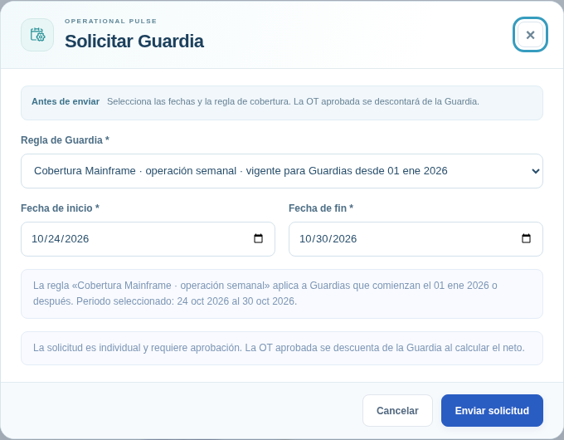
OPERATIONAL PULSE / REGISTRO DEL TRABAJO
Solicitar una Guardia por periodo
01
Elegir cobertura
Selecciona la regla de Guardia vigente.
02
Definir fechas
Usa un día o un rango; también desde calendario.
03
Enviar solicitud
Revisa la cobertura y manda a aprobación.
Una solicitud y una decisión por periodo.
v1.0.10 · Guía de funcionamiento · Pantallas y datos de demostración
38 / 71
Notes:
Solicitar una Guardia por periodo
1. Elegir cobertura: Selecciona la regla de Guardia vigente.
2. Definir fechas: Usa un día o un rango; también desde calendario.
3. Enviar solicitud: Revisa la cobertura y manda a aprobación.
Resultado esperado: Una solicitud y una decisión por periodo.
Referencia: versión 1.0.10. Pantallas capturadas en una base aislada de demostración. No son registros de producción.

Slide 39
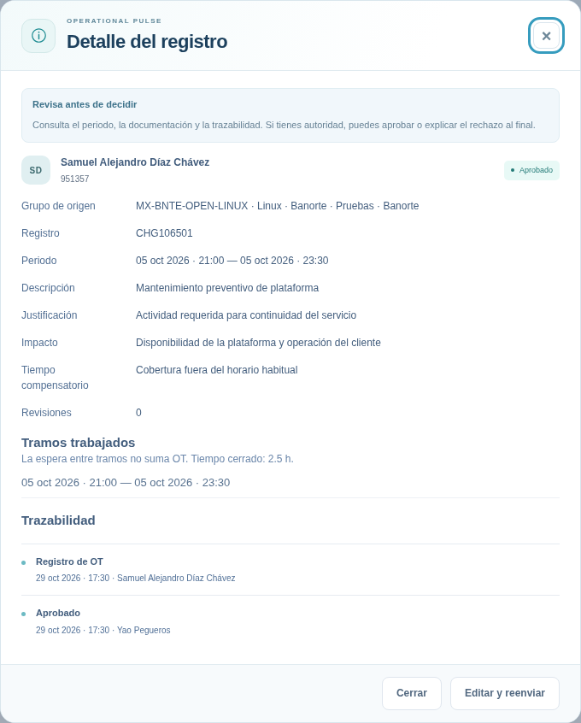
OPERATIONAL PULSE / REGISTRO DEL TRABAJO
Revisar el detalle de una OT
01
Consultar evidencia
Verifica referencia y documentación.
02
Revisar tiempos
Distingue horario planeado y trabajo real.
03
Ver estado
Identifica ejecución y aprobación del registro.
Detalle concentra la información completa.
v1.0.10 · Guía de funcionamiento · Pantallas y datos de demostración
39 / 71
Notes:
Revisar el detalle de una OT
1. Consultar evidencia: Verifica referencia y documentación.
2. Revisar tiempos: Distingue horario planeado y trabajo real.
3. Ver estado: Identifica ejecución y aprobación del registro.
Resultado esperado: Detalle concentra la información completa.
Referencia: versión 1.0.10. Pantallas capturadas en una base aislada de demostración. No son registros de producción.

Slide 40
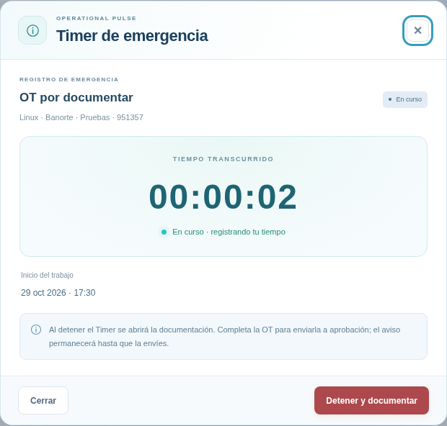
OPERATIONAL PULSE / REGISTRO DEL TRABAJO
Control del Timer
01
Confirmar actividad
Verifica la OT a la que pertenece el Timer.
02
Seguir el tiempo
Consulta el tiempo transcurrido individual.
03
Detener correctamente
Finaliza y documenta cuando haga falta.
Cerrar el modal no detiene el Timer.
v1.0.10 · Guía de funcionamiento · Pantallas y datos de demostración
40 / 71
Notes:
Control del Timer
1. Confirmar actividad: Verifica la OT a la que pertenece el Timer.
2. Seguir el tiempo: Consulta el tiempo transcurrido individual.
3. Detener correctamente: Finaliza y documenta cuando haga falta.
Resultado esperado: Cerrar el modal no detiene el Timer.
Referencia: versión 1.0.10. Pantallas capturadas en una base aislada de demostración. No son registros de producción.

Slide 41
OPERATIONAL PULSE / REGISTRO DEL TRABAJO
Ventana y extensión: no contar la espera
01
02
03
04
05
Inicio
Vencimiento
Extensión
Decisión
Reanudar
Requiere aprobación y hora habilitada.
La ejecución se pausa al terminar la ventana.
Se solicita con nuevo fin y motivo.
Manager o Lead delegado revisa.
El Técnico continúa manualmente; espera excluida.
Solicitar extensión no equivale a obtener aprobación ni a reanudar automáticamente el Timer.
v1.0.10 · Guía de funcionamiento · Pantallas y datos de demostración
41 / 71
Notes:
Ventana y extensión: no contar la espera
1. Inicio: Requiere aprobación y hora habilitada.
2. Vencimiento: La ejecución se pausa al terminar la ventana.
3. Extensión: Se solicita con nuevo fin y motivo.
4. Decisión: Manager o Lead delegado revisa.
5. Reanudar: El Técnico continúa manualmente; espera excluida.
Solicitar extensión no equivale a obtener aprobación ni a reanudar automáticamente el Timer.
Referencia: versión 1.0.10. Pantallas capturadas en una base aislada de demostración. No son registros de producción.

Slide 42
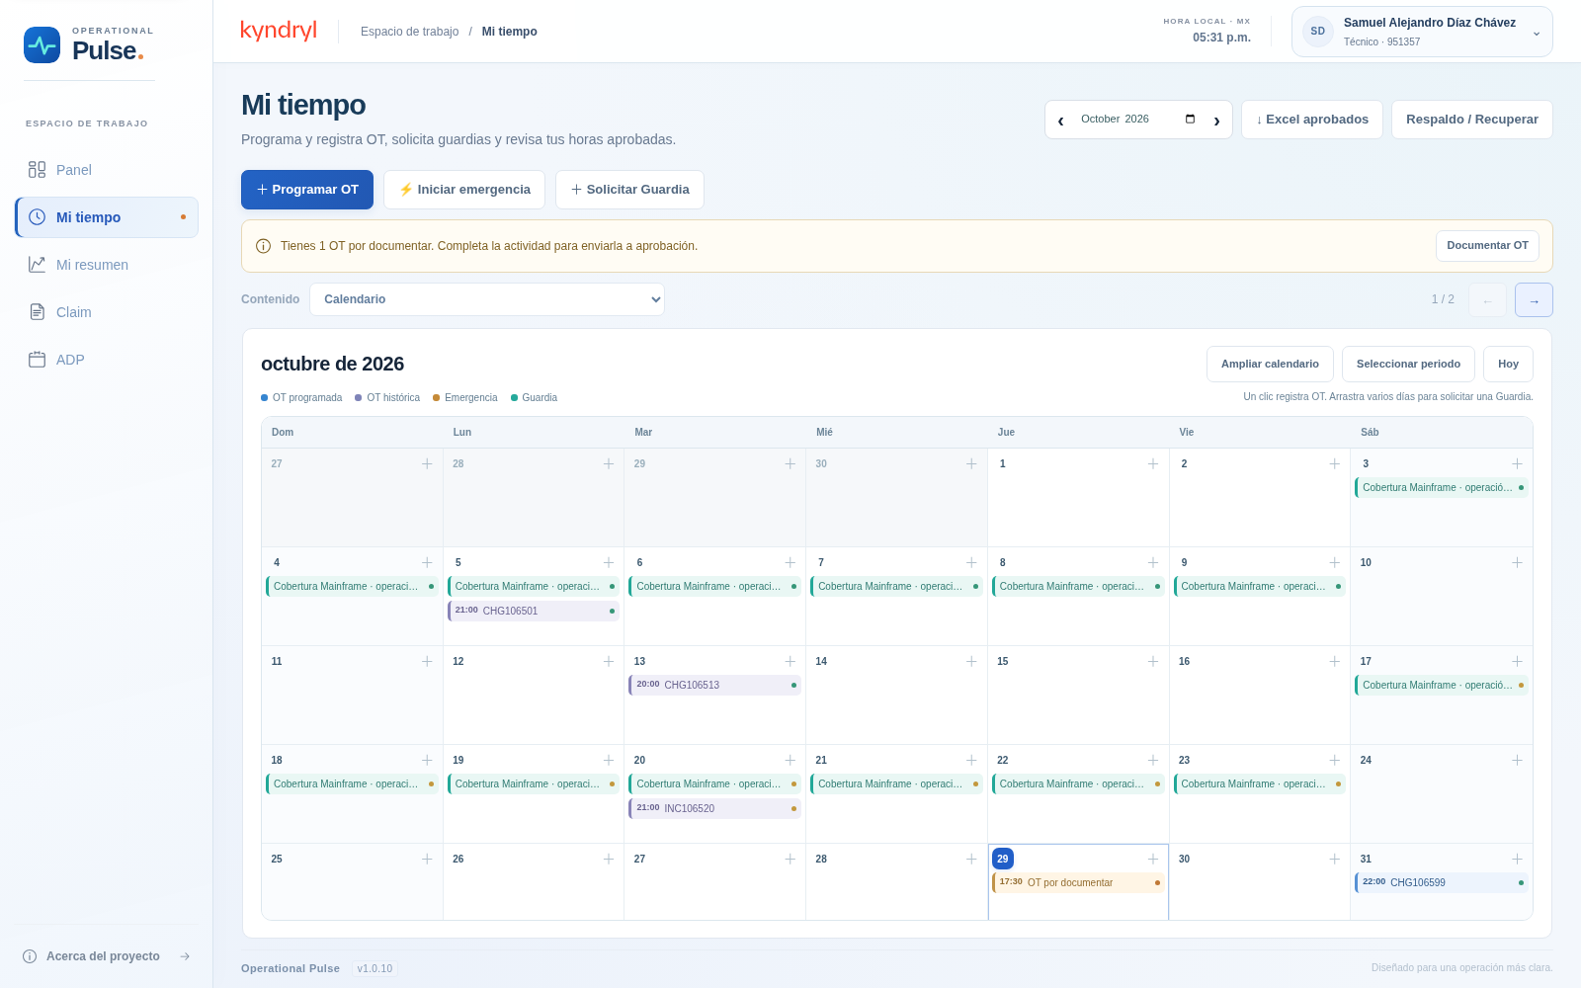
OPERATIONAL PULSE / REGISTRO DEL TRABAJO
No perder la documentación pendiente
01
Detectar el aviso
Pulse señala que una OT está por documentar.
02
Abrir la actividad
Usa el aviso o su identificación en calendario.
03
Completar y enviar
La solicitud pasa a revisión al documentarse.
El aviso persiste aunque recargues la página.
v1.0.10 · Guía de funcionamiento · Pantallas y datos de demostración
42 / 71
Notes:
No perder la documentación pendiente
1. Detectar el aviso: Pulse señala que una OT está por documentar.
2. Abrir la actividad: Usa el aviso o su identificación en calendario.
3. Completar y enviar: La solicitud pasa a revisión al documentarse.
Resultado esperado: El aviso persiste aunque recargues la página.
Referencia: versión 1.0.10. Pantallas capturadas en una base aislada de demostración. No son registros de producción.

Slide 43
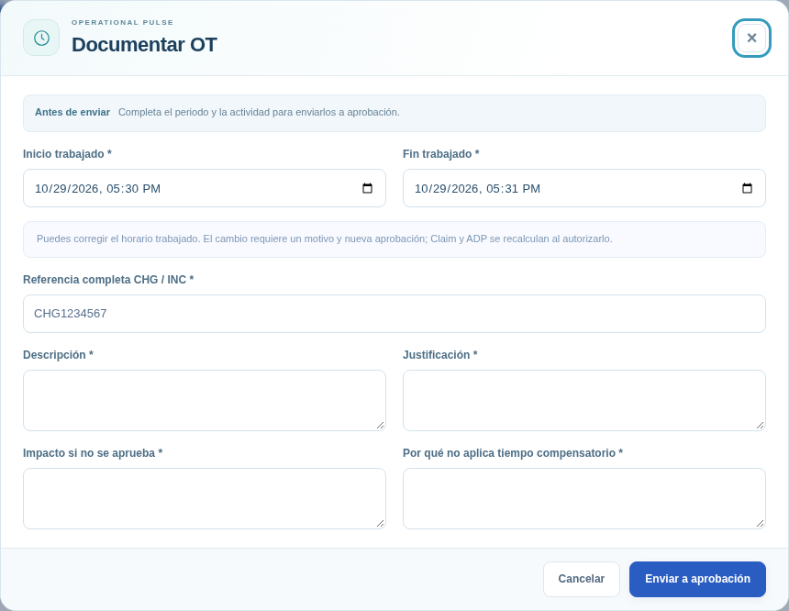
OPERATIONAL PULSE / REGISTRO DEL TRABAJO
Documentar después de detener
01
Identificar el trabajo
Captura la referencia completa CHG o INC.
02
Explicar la actividad
Descripción, justificación e impacto.
03
Completar requisitos
Revisa tiempos y campos antes de enviar.
Detener el Timer no sustituye documentar.
v1.0.10 · Guía de funcionamiento · Pantallas y datos de demostración
43 / 71
Notes:
Documentar después de detener
1. Identificar el trabajo: Captura la referencia completa CHG o INC.
2. Explicar la actividad: Descripción, justificación e impacto.
3. Completar requisitos: Revisa tiempos y campos antes de enviar.
Resultado esperado: Detener el Timer no sustituye documentar.
Referencia: versión 1.0.10. Pantallas capturadas en una base aislada de demostración. No son registros de producción.

Slide 44
OPERATIONAL PULSE / REGISTRO DEL TRABAJO
Corregir tiempos también corrige resultados
Revisar el horario
Conservar trazabilidad
En una OT realizada pueden corregirse inicio, fin y tramos reales, con motivo y control de versión.
Pulse conserva los segmentos originales y registra la corrección; las pausas no se convierten en trabajo.
Volver a revisión
Recalcular
Una corrección de horas invalida la aprobación anterior y requiere una nueva decisión.
Tras aprobar, cambian OT, Guardia neta coincidente, analítica, Claim, ADP y las exportaciones.
v1.0.10 · Guía de funcionamiento · Pantallas y datos de demostración
44 / 71
Notes:
Corregir tiempos también corrige resultados
Revisar el horario: En una OT realizada pueden corregirse inicio, fin y tramos reales, con motivo y control de versión.
Conservar trazabilidad: Pulse conserva los segmentos originales y registra la corrección; las pausas no se convierten en trabajo.
Volver a revisión: Una corrección de horas invalida la aprobación anterior y requiere una nueva decisión.
Recalcular: Tras aprobar, cambian OT, Guardia neta coincidente, analítica, Claim, ADP y las exportaciones.
Referencia: versión 1.0.10. Pantallas capturadas en una base aislada de demostración. No son registros de producción.

Slide 45
SECCIÓN 06
Aprobación y analítica
Del registro individual a una visión útil del equipo.
— Revisión de solicitudes
— Horas aprobadas por Grupo y Técnico
— Historial y comparación de meses
45 / 71
Notes:
Del registro individual a una visión útil del equipo.
Revisión de solicitudes
Horas aprobadas por Grupo y Técnico
Historial y comparación de meses
Referencia: versión 1.0.10. Pantallas capturadas en una base aislada de demostración. No son registros de producción.

Slide 46
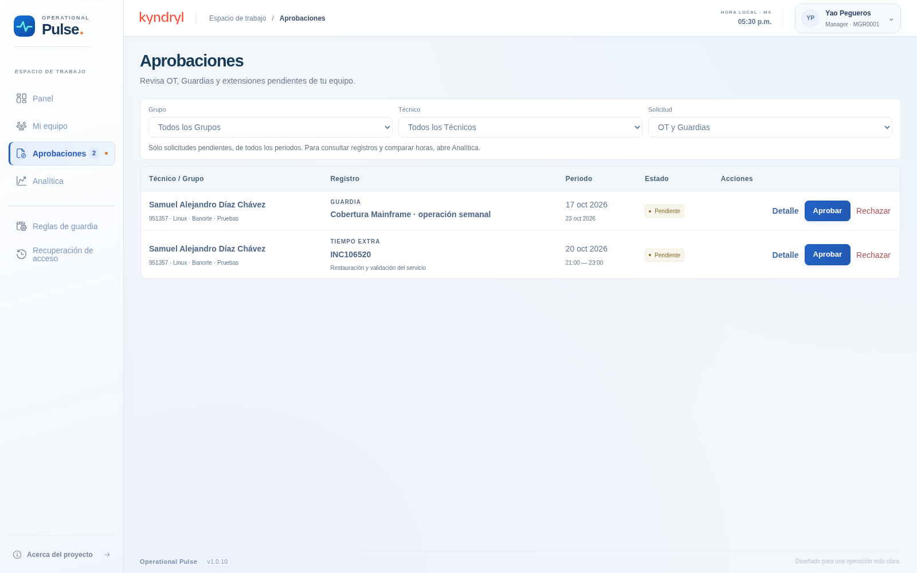
OPERATIONAL PULSE / APROBACIÓN Y ANALÍTICA
Aprobar: una bandeja de trabajo
01
Filtrar pendientes
Selecciona Grupo, Técnico y tipo de solicitud.
02
Abrir detalles
Verifica documentación y tiempos.
03
Resolver
Aprueba o rechaza con el motivo requerido.
Los pendientes todavía no suman horas.
v1.0.10 · Guía de funcionamiento · Pantallas y datos de demostración
46 / 71
Notes:
Aprobar: una bandeja de trabajo
1. Filtrar pendientes: Selecciona Grupo, Técnico y tipo de solicitud.
2. Abrir detalles: Verifica documentación y tiempos.
3. Resolver: Aprueba o rechaza con el motivo requerido.
Resultado esperado: Los pendientes todavía no suman horas.
Referencia: versión 1.0.10. Pantallas capturadas en una base aislada de demostración. No son registros de producción.

Slide 47
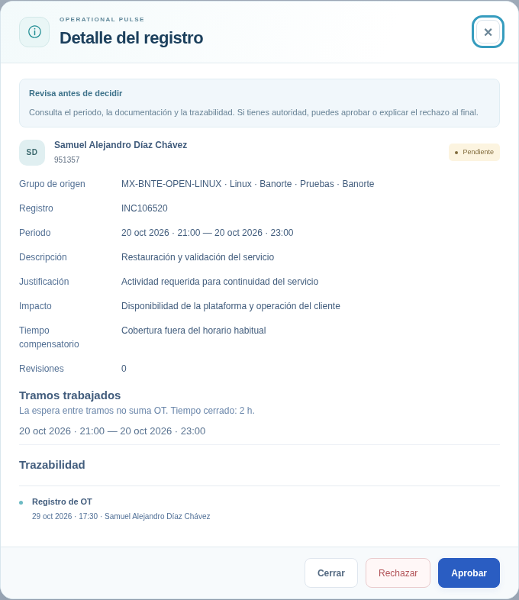
OPERATIONAL PULSE / APROBACIÓN Y ANALÍTICA
Revisión con evidencia a la vista
01
Ver identidad
Confirma Técnico y registro que revisas.
02
Contrastar datos
Referencia, actividad, duración y justificación.
03
Decidir
Usa la acción correspondiente a tu alcance.
El Lead sólo revisa con delegación activa.
v1.0.10 · Guía de funcionamiento · Pantallas y datos de demostración
47 / 71
Notes:
Revisión con evidencia a la vista
1. Ver identidad: Confirma Técnico y registro que revisas.
2. Contrastar datos: Referencia, actividad, duración y justificación.
3. Decidir: Usa la acción correspondiente a tu alcance.
Resultado esperado: El Lead sólo revisa con delegación activa.
Referencia: versión 1.0.10. Pantallas capturadas en una base aislada de demostración. No son registros de producción.

Slide 48
OPERATIONAL PULSE / APROBACIÓN Y ANALÍTICA
Estados que conviene distinguir
Por documentar
Pendiente de revisión
Faltan datos para presentar la OT correctamente. El Técnico debe completarla.
La solicitud ya fue enviada; espera la decisión del responsable.
Aprobado
Rechazado o cancelado
Las horas válidas aprobadas alimentan resultados y captura. Una ventana futura aún requiere ejecución.
No suma horas aprobadas. Consulta el motivo y el historial para dar seguimiento.
v1.0.10 · Guía de funcionamiento · Pantallas y datos de demostración
48 / 71
Notes:
Estados que conviene distinguir
Por documentar: Faltan datos para presentar la OT correctamente. El Técnico debe completarla.
Pendiente de revisión: La solicitud ya fue enviada; espera la decisión del responsable.
Aprobado: Las horas válidas aprobadas alimentan resultados y captura. Una ventana futura aún requiere ejecución.
Rechazado o cancelado: No suma horas aprobadas. Consulta el motivo y el historial para dar seguimiento.
Referencia: versión 1.0.10. Pantallas capturadas en una base aislada de demostración. No son registros de producción.

Slide 49
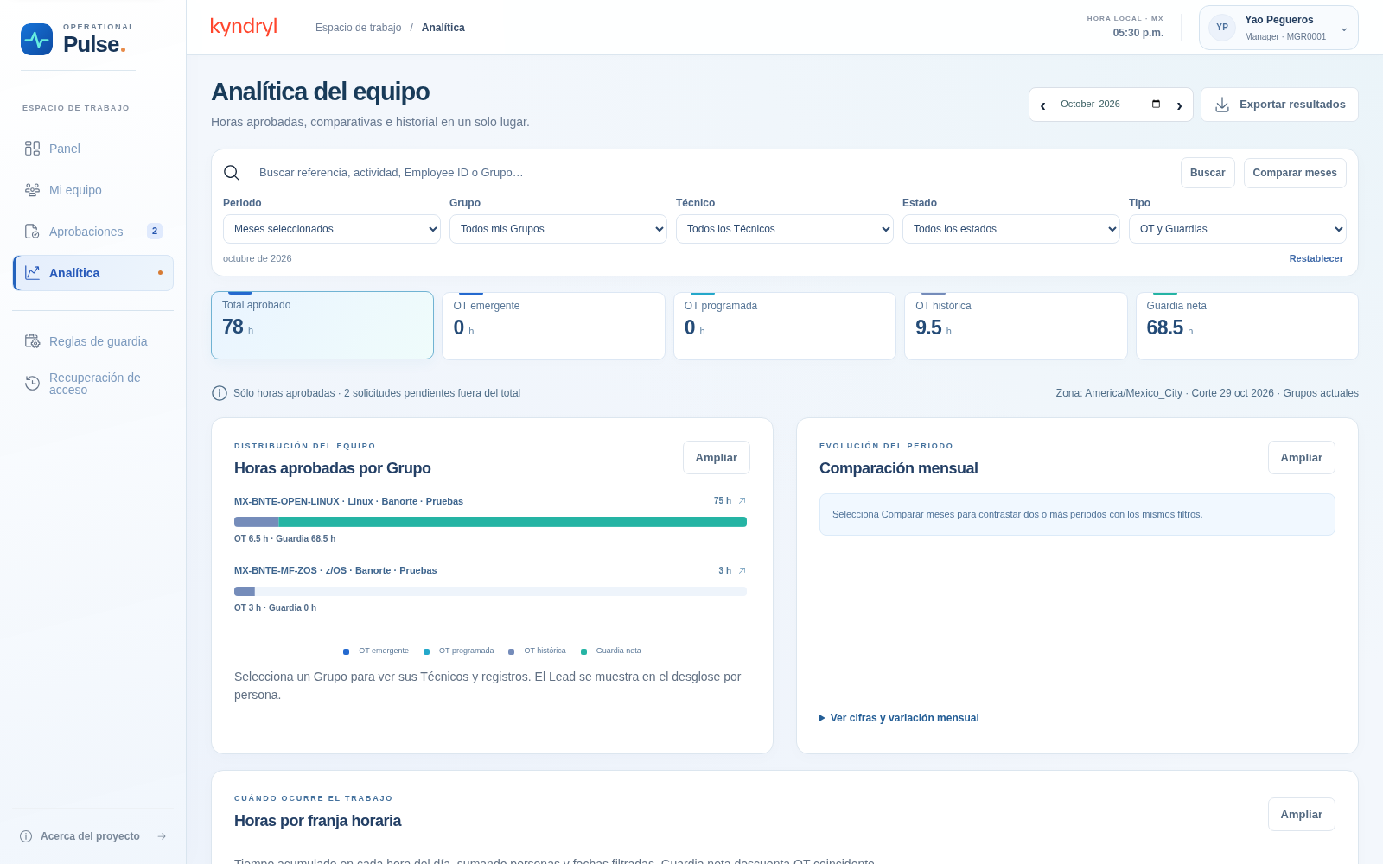
OPERATIONAL PULSE / APROBACIÓN Y ANALÍTICA
Analítica del Manager
01
Acotar el análisis
Define periodo, Grupo, Técnico, estado y tipo.
02
Leer resultados
Los indicadores usan horas aprobadas reales.
03
Buscar evidencia
Referencia, actividad o Employee ID en historial.
Mismos filtros para vista y exportación.
v1.0.10 · Guía de funcionamiento · Pantallas y datos de demostración
49 / 71
Notes:
Analítica del Manager
1. Acotar el análisis: Define periodo, Grupo, Técnico, estado y tipo.
2. Leer resultados: Los indicadores usan horas aprobadas reales.
3. Buscar evidencia: Referencia, actividad o Employee ID en historial.
Resultado esperado: Mismos filtros para vista y exportación.
Referencia: versión 1.0.10. Pantallas capturadas en una base aislada de demostración. No son registros de producción.

Slide 50
OPERATIONAL PULSE / APROBACIÓN Y ANALÍTICA
Del total del Grupo al registro
1. Identificar concentración
2. Abrir el desglose
Consulta horas aprobadas por Grupo y compara dónde se acumula el trabajo.
Selecciona un Grupo para revisar sus Técnicos y su distribución de horas.
3. Consultar la evidencia
4. Decidir y dar seguimiento
Selecciona al Técnico y abre los registros que explican ese total.
Detecta actividad recurrente, incidentes o concentración; contrasta con el contexto antes de concluir.
La clasificación por Grupo usa la asignación actual indicada por la herramienta; consulta el origen en los detalles.
v1.0.10 · Guía de funcionamiento · Pantallas y datos de demostración
50 / 71
Notes:
Del total del Grupo al registro
1. Identificar concentración: Consulta horas aprobadas por Grupo y compara dónde se acumula el trabajo.
2. Abrir el desglose: Selecciona un Grupo para revisar sus Técnicos y su distribución de horas.
3. Consultar la evidencia: Selecciona al Técnico y abre los registros que explican ese total.
4. Decidir y dar seguimiento: Detecta actividad recurrente, incidentes o concentración; contrasta con el contexto antes de concluir.
La clasificación por Grupo usa la asignación actual indicada por la herramienta; consulta el origen en los detalles.
Referencia: versión 1.0.10. Pantallas capturadas en una base aislada de demostración. No son registros de producción.

Slide 51
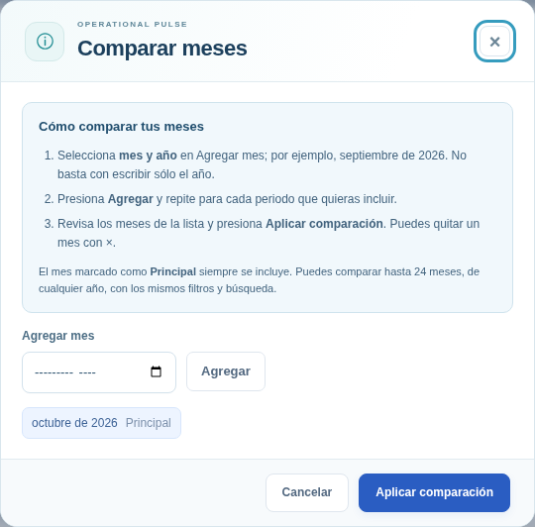
OPERATIONAL PULSE / APROBACIÓN Y ANALÍTICA
Comparar varios meses
01
Seleccionar mes y año
No basta con escribir sólo el año.
02
Agregar periodos
Repite hasta completar los meses a contrastar.
03
Aplicar comparación
Se mantienen búsqueda y filtros comunes.
Hasta 24 meses; principal siempre incluido.
v1.0.10 · Guía de funcionamiento · Pantallas y datos de demostración
51 / 71
Notes:
Comparar varios meses
1. Seleccionar mes y año: No basta con escribir sólo el año.
2. Agregar periodos: Repite hasta completar los meses a contrastar.
3. Aplicar comparación: Se mantienen búsqueda y filtros comunes.
Resultado esperado: Hasta 24 meses; principal siempre incluido.
Referencia: versión 1.0.10. Pantallas capturadas en una base aislada de demostración. No son registros de producción.

Slide 52
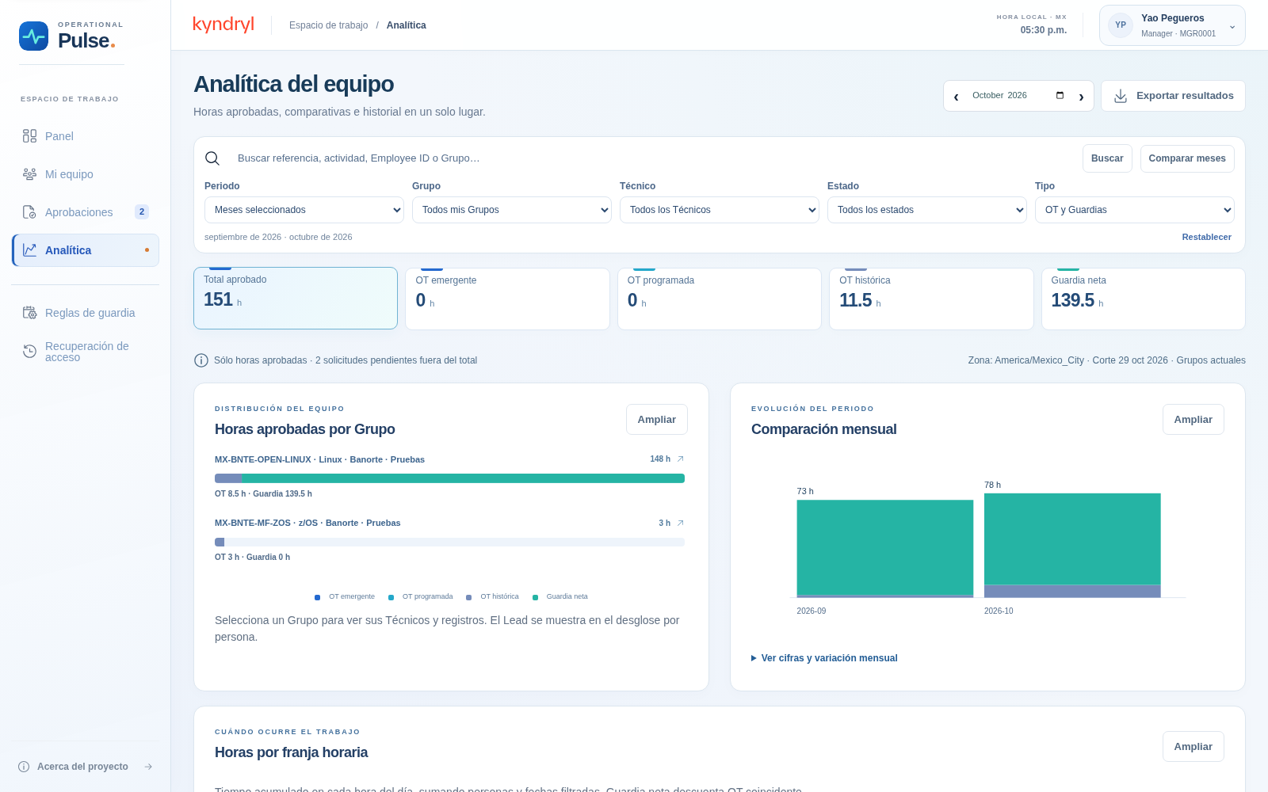
OPERATIONAL PULSE / APROBACIÓN Y ANALÍTICA
Leer variaciones entre periodos
01
Comparar horas
Separa OT y Guardia neta por mes.
02
Interpretar diferencia
Contrasta cambio absoluto y porcentual.
03
Revisar contexto
El mes actual aparece como parcial.
Una diferencia no explica por sí sola su causa.
v1.0.10 · Guía de funcionamiento · Pantallas y datos de demostración
52 / 71
Notes:
Leer variaciones entre periodos
1. Comparar horas: Separa OT y Guardia neta por mes.
2. Interpretar diferencia: Contrasta cambio absoluto y porcentual.
3. Revisar contexto: El mes actual aparece como parcial.
Resultado esperado: Una diferencia no explica por sí sola su causa.
Referencia: versión 1.0.10. Pantallas capturadas en una base aislada de demostración. No son registros de producción.

Slide 53
OPERATIONAL PULSE / APROBACIÓN Y ANALÍTICA
Gráficas que ayudan a preguntar mejor
Horas por tipo
Franja horaria
Distingue OT programada, histórica, emergencia y Guardia neta.
Muestra cuánto tiempo aprobado se acumula en cada hora del día; no es cantidad de personas.
Ampliar para leer
Sin resultados
Abre la gráfica en grande para revisar valores, etiquetas y tablas con los mismos filtros.
Si no existen datos con el filtro, Pulse informa el estado vacío; no debe parecer una carga permanente.
v1.0.10 · Guía de funcionamiento · Pantallas y datos de demostración
53 / 71
Notes:
Gráficas que ayudan a preguntar mejor
Horas por tipo: Distingue OT programada, histórica, emergencia y Guardia neta.
Franja horaria: Muestra cuánto tiempo aprobado se acumula en cada hora del día; no es cantidad de personas.
Ampliar para leer: Abre la gráfica en grande para revisar valores, etiquetas y tablas con los mismos filtros.
Sin resultados: Si no existen datos con el filtro, Pulse informa el estado vacío; no debe parecer una carga permanente.
Referencia: versión 1.0.10. Pantallas capturadas en una base aislada de demostración. No son registros de producción.

Slide 54
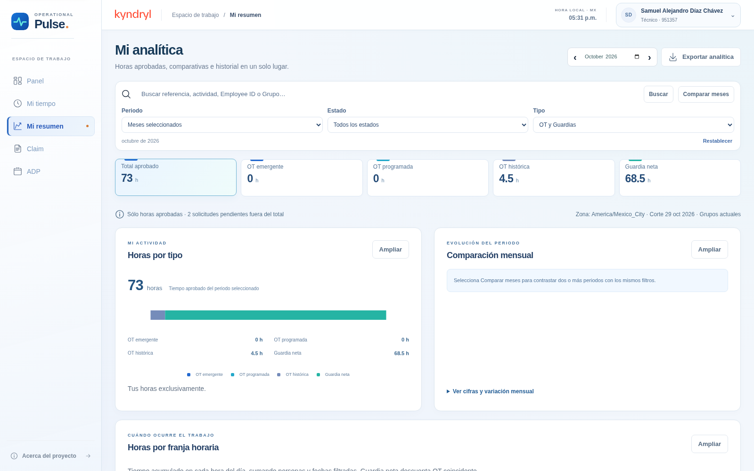
OPERATIONAL PULSE / APROBACIÓN Y ANALÍTICA
Analítica personal y del Lead
01
Consultar lo propio
El Técnico revisa exclusivamente sus horas.
02
Comparar e investigar
Busca historial y compara periodos.
03
Separar alcances
El Lead consulta equipo sólo al estar delegado.
El alcance se valida también en el servidor.
v1.0.10 · Guía de funcionamiento · Pantallas y datos de demostración
54 / 71
Notes:
Analítica personal y del Lead
1. Consultar lo propio: El Técnico revisa exclusivamente sus horas.
2. Comparar e investigar: Busca historial y compara periodos.
3. Separar alcances: El Lead consulta equipo sólo al estar delegado.
Resultado esperado: El alcance se valida también en el servidor.
Referencia: versión 1.0.10. Pantallas capturadas en una base aislada de demostración. No son registros de producción.

Slide 55
SECCIÓN 07
Claim, ADP y Excel
El resultado operativo se convierte en una guía para capturar el tiempo correcto.
— Sólo horas aprobadas
— Claim decimal y ADP HH:MM
— Resultado mensual para consulta
55 / 71
Notes:
El resultado operativo se convierte en una guía para capturar el tiempo correcto.
Sólo horas aprobadas
Claim decimal y ADP HH:MM
Resultado mensual para consulta
Referencia: versión 1.0.10. Pantallas capturadas en una base aislada de demostración. No son registros de producción.

Slide 56
OPERATIONAL PULSE / CLAIM, ADP Y EXCEL
Un cálculo común, varias salidas
01
02
03
04
OT aprobada
Guardia bruta
Guardia neta
Salidas
Tiempo real válido; sin duplicar traslapes.
Unión de coberturas aprobadas.
Descuenta OT coincidente con la cobertura.
Analítica, Claim, ADP y Excel mensual.
Ejemplo: Guardia de 6 h con OT coincidente de 2 h → Stand By 4 h + OT 2 h.
v1.0.10 · Guía de funcionamiento · Pantallas y datos de demostración
56 / 71
Notes:
Un cálculo común, varias salidas
1. OT aprobada: Tiempo real válido; sin duplicar traslapes.
2. Guardia bruta: Unión de coberturas aprobadas.
3. Guardia neta: Descuenta OT coincidente con la cobertura.
4. Salidas: Analítica, Claim, ADP y Excel mensual.
Ejemplo: Guardia de 6 h con OT coincidente de 2 h → Stand By 4 h + OT 2 h.
Referencia: versión 1.0.10. Pantallas capturadas en una base aislada de demostración. No son registros de producción.

Slide 57
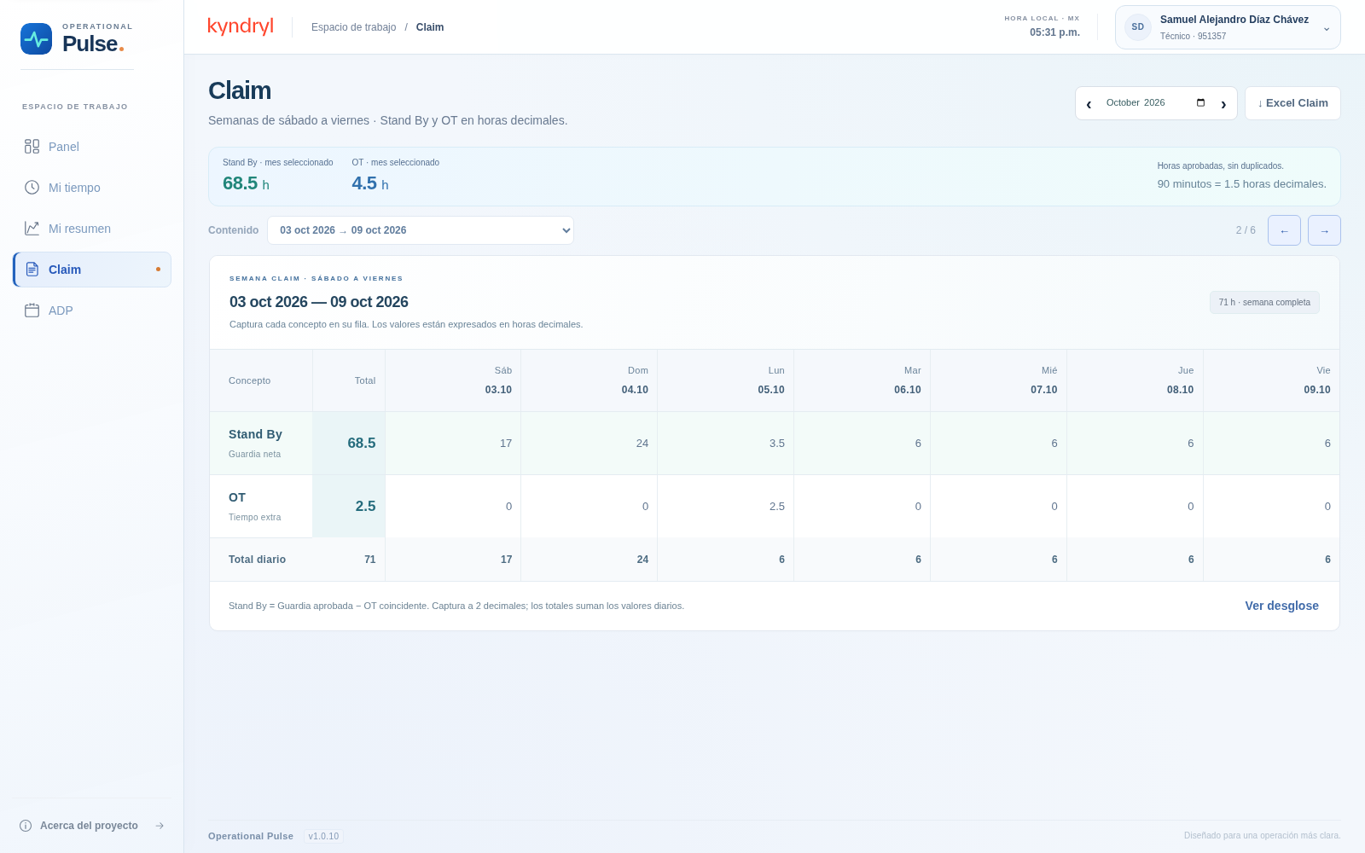
OPERATIONAL PULSE / CLAIM, ADP Y EXCEL
Claim: semana de sábado a viernes
01
Elegir semana
Puede incluir días de meses contiguos.
02
Capturar conceptos
Stand By es Guardia neta; OT es tiempo extra.
03
Usar decimales
90 minutos = 1.5 horas, no 1.30.
Valores diarios a dos decimales.
v1.0.10 · Guía de funcionamiento · Pantallas y datos de demostración
57 / 71
Notes:
Claim: semana de sábado a viernes
1. Elegir semana: Puede incluir días de meses contiguos.
2. Capturar conceptos: Stand By es Guardia neta; OT es tiempo extra.
3. Usar decimales: 90 minutos = 1.5 horas, no 1.30.
Resultado esperado: Valores diarios a dos decimales.
Referencia: versión 1.0.10. Pantallas capturadas en una base aislada de demostración. No son registros de producción.

Slide 58
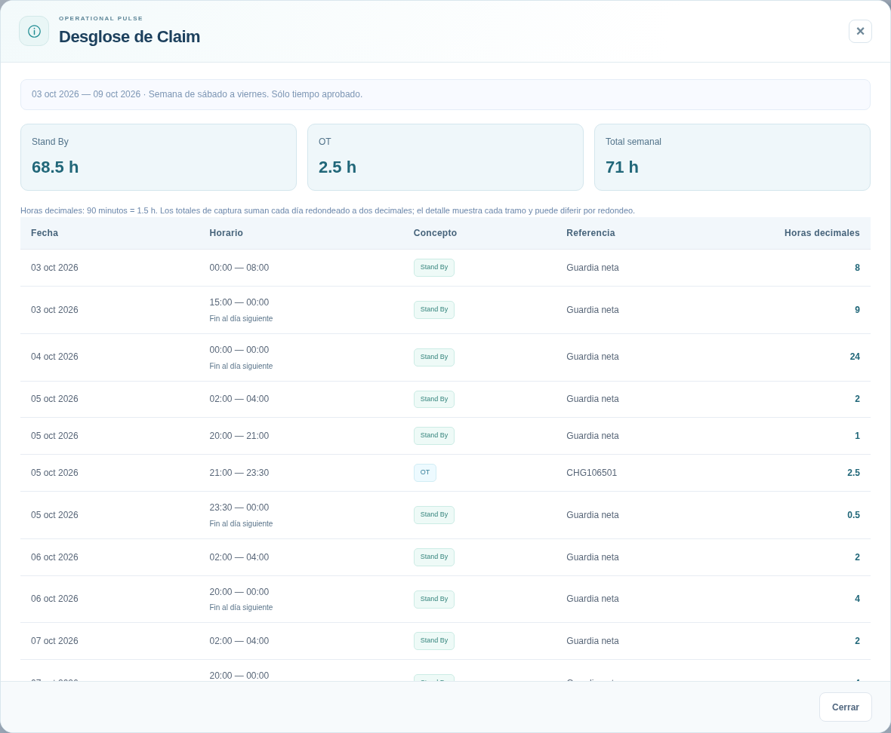
OPERATIONAL PULSE / CLAIM, ADP Y EXCEL
Desglose de Claim
01
Abrir el desglose
Verifica qué tramos componen el total.
02
Contrastar horarios
Los cruces de medianoche se separan por día.
03
Validar concepto
Revisa Stand By, OT y sus referencias.
El total semanal suma las celdas diarias.
v1.0.10 · Guía de funcionamiento · Pantallas y datos de demostración
58 / 71
Notes:
Desglose de Claim
1. Abrir el desglose: Verifica qué tramos componen el total.
2. Contrastar horarios: Los cruces de medianoche se separan por día.
3. Validar concepto: Revisa Stand By, OT y sus referencias.
Resultado esperado: El total semanal suma las celdas diarias.
Referencia: versión 1.0.10. Pantallas capturadas en una base aislada de demostración. No son registros de producción.

Slide 59
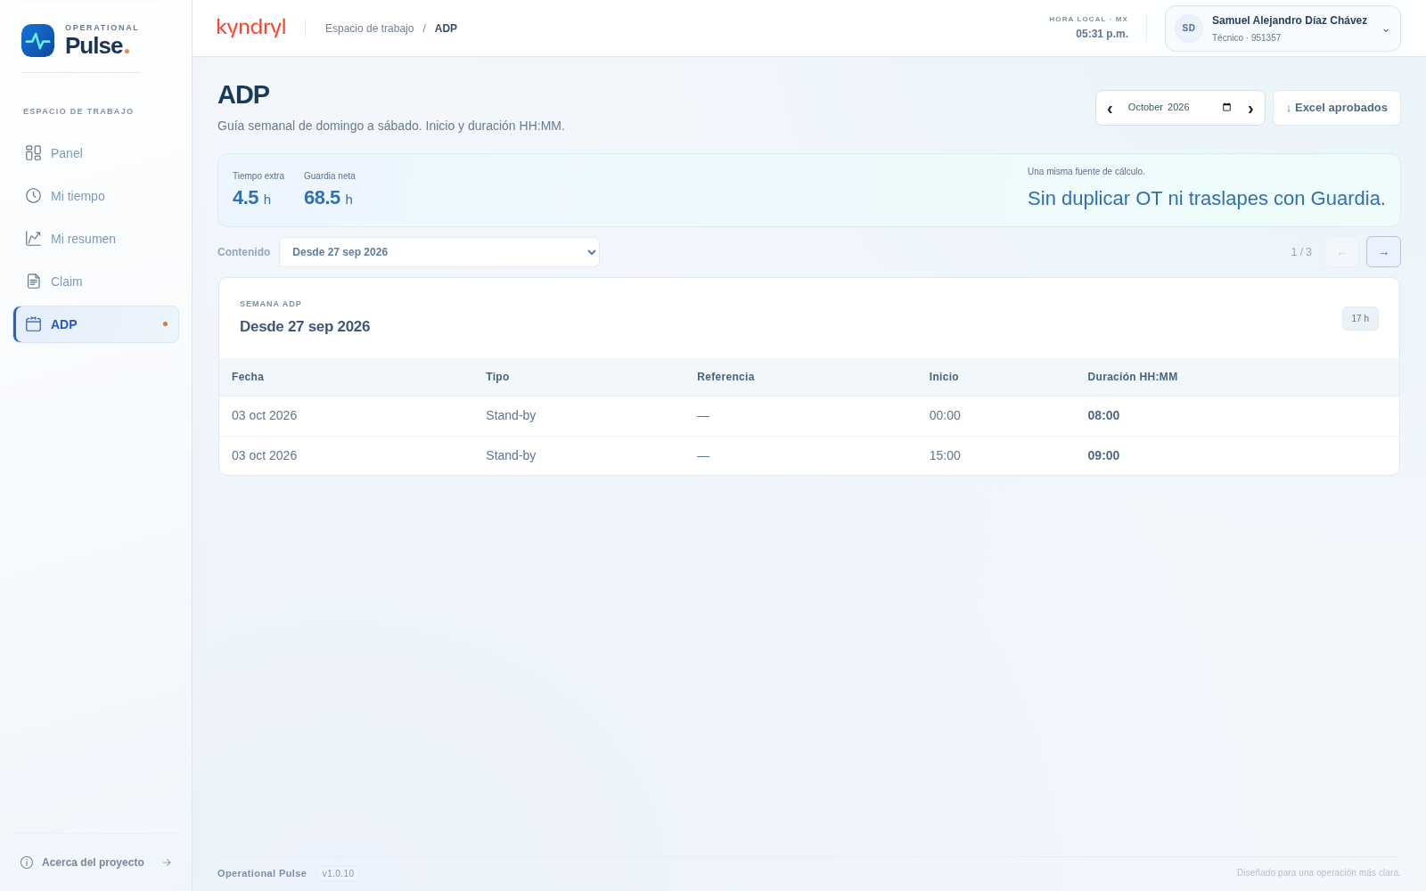
OPERATIONAL PULSE / CLAIM, ADP Y EXCEL
ADP: inicio y duración HH:MM
01
Elegir semana
ADP organiza de domingo a sábado.
02
Revisar cada tramo
Fecha, tipo, referencia e inicio.
03
Capturar duración
Una hora y media se expresa como 01:30.
Misma base de minutos; formato diferente.
v1.0.10 · Guía de funcionamiento · Pantallas y datos de demostración
59 / 71
Notes:
ADP: inicio y duración HH:MM
1. Elegir semana: ADP organiza de domingo a sábado.
2. Revisar cada tramo: Fecha, tipo, referencia e inicio.
3. Capturar duración: Una hora y media se expresa como 01:30.
Resultado esperado: Misma base de minutos; formato diferente.
Referencia: versión 1.0.10. Pantallas capturadas en una base aislada de demostración. No son registros de producción.

Slide 60
OPERATIONAL PULSE / CLAIM, ADP Y EXCEL
Claim y ADP: evitar errores de captura
Formato
Límites semanales
Claim: horas decimales. ADP: duración HH:MM. No intercambies 1.5 con 01:50.
Claim va de sábado a viernes; ADP, de domingo a sábado. No esperes el mismo corte semanal.
Cruce de mes
Redondeo y coincidencia
La semana completa incluye fechas de meses vecinos; los indicadores del mes sólo cuentan el mes seleccionado.
Claim redondea las celdas diarias a dos decimales. Guardia neta descuenta la OT coincidente aprobada.
Pulse orienta la captura manual; no acredita un envío automático a las plataformas corporativas.
v1.0.10 · Guía de funcionamiento · Pantallas y datos de demostración
60 / 71
Notes:
Claim y ADP: evitar errores de captura
Formato: Claim: horas decimales. ADP: duración HH:MM. No intercambies 1.5 con 01:50.
Límites semanales: Claim va de sábado a viernes; ADP, de domingo a sábado. No esperes el mismo corte semanal.
Cruce de mes: La semana completa incluye fechas de meses vecinos; los indicadores del mes sólo cuentan el mes seleccionado.
Redondeo y coincidencia: Claim redondea las celdas diarias a dos decimales. Guardia neta descuenta la OT coincidente aprobada.
Pulse orienta la captura manual; no acredita un envío automático a las plataformas corporativas.
Referencia: versión 1.0.10. Pantallas capturadas en una base aislada de demostración. No son registros de producción.

Slide 61
OPERATIONAL PULSE / CLAIM, ADP Y EXCEL
Excel de aprobados: resultado mensual
Descargar el resultado
Primera pestaña: Captura
Elige el mes y usa Excel aprobados. Se genera un archivo .xlsx para consulta y captura.
Presenta las filas del mes con identidad, concepto, horarios, horas y documentación disponible.
Pestañas de soporte
Datos externos
Tiempo aprobado y Resumen ayudan a contrastar el resultado y conocer el alcance.
No se inventan Category ni autorización DIL. Los campos que Pulse no conoce quedan vacíos.
Este Excel de consulta es distinto del respaldo .pulse para recuperación.
v1.0.10 · Guía de funcionamiento · Pantallas y datos de demostración
61 / 71
Notes:
Excel de aprobados: resultado mensual
Descargar el resultado: Elige el mes y usa Excel aprobados. Se genera un archivo .xlsx para consulta y captura.
Primera pestaña: Captura: Presenta las filas del mes con identidad, concepto, horarios, horas y documentación disponible.
Pestañas de soporte: Tiempo aprobado y Resumen ayudan a contrastar el resultado y conocer el alcance.
Datos externos: No se inventan Category ni autorización DIL. Los campos que Pulse no conoce quedan vacíos.
Este Excel de consulta es distinto del respaldo .pulse para recuperación.
Referencia: versión 1.0.10. Pantallas capturadas en una base aislada de demostración. No son registros de producción.

Slide 62
SECCIÓN 08
Respaldo y recuperación
Conserva el resultado y recupera las horas con validación y nueva revisión.
— Excel .xlsx y respaldo .pulse separados
— Vista previa y duplicados
— Actualización sin perder la base
62 / 71
Notes:
Conserva el resultado y recupera las horas con validación y nueva revisión.
Excel .xlsx y respaldo .pulse separados
Vista previa y duplicados
Actualización sin perder la base
Referencia: versión 1.0.10. Pantallas capturadas en una base aislada de demostración. No son registros de producción.

Slide 63
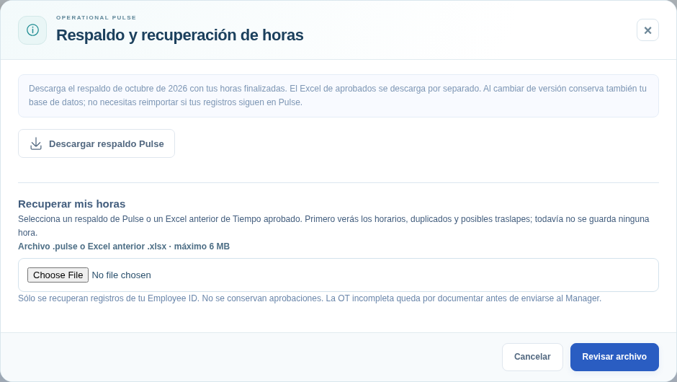
OPERATIONAL PULSE / RESPALDO Y RECUPERACIÓN
Generar el respaldo personal
01
Abrir la opción
Mi tiempo → Respaldo / Recuperar.
02
Elegir el mes
Revisa el periodo que vas a descargar.
03
Guardar .pulse
Conserva el archivo en una ubicación privada.
Es distinto del Excel de aprobados.
v1.0.10 · Guía de funcionamiento · Pantallas y datos de demostración
63 / 71
Notes:
Generar el respaldo personal
1. Abrir la opción: Mi tiempo → Respaldo / Recuperar.
2. Elegir el mes: Revisa el periodo que vas a descargar.
3. Guardar .pulse: Conserva el archivo en una ubicación privada.
Resultado esperado: Es distinto del Excel de aprobados.
Referencia: versión 1.0.10. Pantallas capturadas en una base aislada de demostración. No son registros de producción.

Slide 64
OPERATIONAL PULSE / RESPALDO Y RECUPERACIÓN
Qué conserva el respaldo .pulse
Registros personales finalizados
Datos para reconstruir
Incluye OT finalizada y Guardias que intersectan el mes, con los tramos completos del registro.
Conserva identidad de empleado, tiempos y documentación disponible; no importa aprobaciones.
Fuera de alcance
Formato propio
No incluye OT futura aún no ejecutada ni Timers activos. Puede conservar cobertura futura de una Guardia.
La extensión identifica el respaldo. No cifra ni impide técnicamente abrir el libro interno con otras herramientas.
v1.0.10 · Guía de funcionamiento · Pantallas y datos de demostración
64 / 71
Notes:
Qué conserva el respaldo .pulse
Registros personales finalizados: Incluye OT finalizada y Guardias que intersectan el mes, con los tramos completos del registro.
Datos para reconstruir: Conserva identidad de empleado, tiempos y documentación disponible; no importa aprobaciones.
Fuera de alcance: No incluye OT futura aún no ejecutada ni Timers activos. Puede conservar cobertura futura de una Guardia.
Formato propio: La extensión identifica el respaldo. No cifra ni impide técnicamente abrir el libro interno con otras herramientas.
Referencia: versión 1.0.10. Pantallas capturadas en una base aislada de demostración. No son registros de producción.

Slide 65
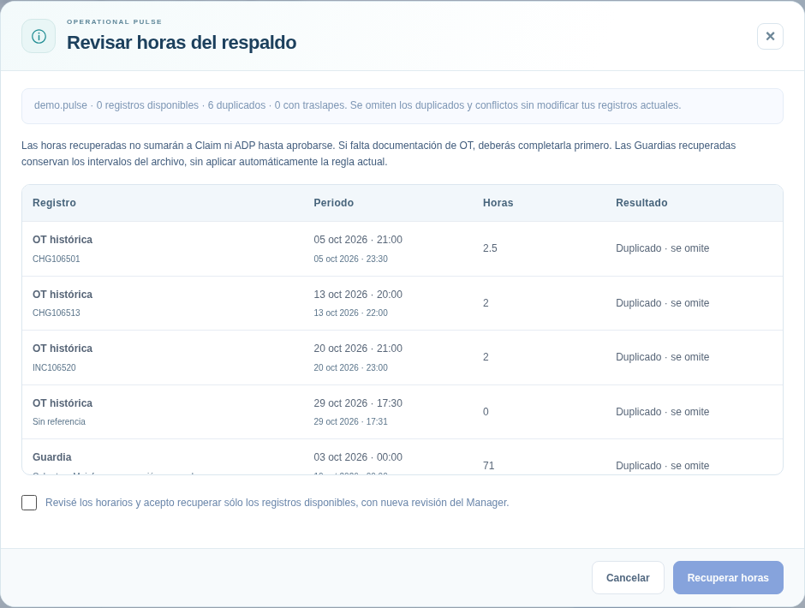
OPERATIONAL PULSE / RESPALDO Y RECUPERACIÓN
Revisar antes de recuperar horas
01
Seleccionar archivo
Usa .pulse o un Excel anterior compatible.
02
Leer vista previa
Revisa horarios, duplicados y conflictos.
03
Confirmar conscientemente
Sólo entonces se crean registros recuperables.
Ver la vista previa todavía no agrega horas.
v1.0.10 · Guía de funcionamiento · Pantallas y datos de demostración
65 / 71
Notes:
Revisar antes de recuperar horas
1. Seleccionar archivo: Usa .pulse o un Excel anterior compatible.
2. Leer vista previa: Revisa horarios, duplicados y conflictos.
3. Confirmar conscientemente: Sólo entonces se crean registros recuperables.
Resultado esperado: Ver la vista previa todavía no agrega horas.
Referencia: versión 1.0.10. Pantallas capturadas en una base aislada de demostración. No son registros de producción.

Slide 66
OPERATIONAL PULSE / RESPALDO Y RECUPERACIÓN
Después de confirmar la recuperación
01
02
03
04
05
Validar
Separar
Completar
Revisar
Aprobar
Archivo compatible y Employee ID propio.
Duplicados y conflictos no se importan.
OT incompleta queda por documentar.
Lo recuperado vuelve al Manager.
Sólo entonces vuelve a sumar horas.
El respaldo nunca restaura una autorización como si el archivo fuera una aprobación original.
v1.0.10 · Guía de funcionamiento · Pantallas y datos de demostración
66 / 71
Notes:
Después de confirmar la recuperación
1. Validar: Archivo compatible y Employee ID propio.
2. Separar: Duplicados y conflictos no se importan.
3. Completar: OT incompleta queda por documentar.
4. Revisar: Lo recuperado vuelve al Manager.
5. Aprobar: Sólo entonces vuelve a sumar horas.
El respaldo nunca restaura una autorización como si el archivo fuera una aprobación original.
Referencia: versión 1.0.10. Pantallas capturadas en una base aislada de demostración. No son registros de producción.

Slide 67
OPERATIONAL PULSE / RESPALDO Y RECUPERACIÓN
Actualizar sin perder información
Base existente
Copia integral
Conservar operational_pulse.db y su .key evita reimportar las horas al cambiar de versión.
Con Pulse detenido, guarda ambos archivos juntos antes de actualizar. No vienen en el ZIP de distribución.
Respaldo personal
Proyecto organizado
El .pulse ayuda a recuperar horas de un Técnico; no sustituye toda la base, usuarios y configuración.
backend, frontend, scripts, fixtures, tests y docs. El arranque habitual sigue en start.command.
v1.0.10 · Guía de funcionamiento · Pantallas y datos de demostración
67 / 71
Notes:
Actualizar sin perder información
Base existente: Conservar operational_pulse.db y su .key evita reimportar las horas al cambiar de versión.
Copia integral: Con Pulse detenido, guarda ambos archivos juntos antes de actualizar. No vienen en el ZIP de distribución.
Respaldo personal: El .pulse ayuda a recuperar horas de un Técnico; no sustituye toda la base, usuarios y configuración.
Proyecto organizado: backend, frontend, scripts, fixtures, tests y docs. El arranque habitual sigue en start.command.
Referencia: versión 1.0.10. Pantallas capturadas en una base aislada de demostración. No son registros de producción.

Slide 68
OPERATIONAL PULSE / RESPALDO Y RECUPERACIÓN
Sesión, seguridad y continuidad
Inactividad
Timer en el servidor
La sesión se cierra tras cinco minutos sin actividad. Consultas automáticas no la mantienen abierta.
Cerrar un modal o perder la sesión no significa detener el trabajo. Al volver, consulta el estado real.
Control de permisos
Evidencia
Los alcances y decisiones se validan en el backend, además de la interfaz.
Cambios, movimientos, decisiones y recuperaciones conservan trazabilidad para revisar qué ocurrió.
v1.0.10 · Guía de funcionamiento · Pantallas y datos de demostración
68 / 71
Notes:
Sesión, seguridad y continuidad
Inactividad: La sesión se cierra tras cinco minutos sin actividad. Consultas automáticas no la mantienen abierta.
Timer en el servidor: Cerrar un modal o perder la sesión no significa detener el trabajo. Al volver, consulta el estado real.
Control de permisos: Los alcances y decisiones se validan en el backend, además de la interfaz.
Evidencia: Cambios, movimientos, decisiones y recuperaciones conservan trazabilidad para revisar qué ocurrió.
Referencia: versión 1.0.10. Pantallas capturadas en una base aislada de demostración. No son registros de producción.

Slide 69
OPERATIONAL PULSE / RESPALDO Y RECUPERACIÓN
Ejercicio guiado: de cero al respaldo
01
02
03
04
05
Admin
Manager
Técnico
Responsable
Técnico
Crea Cuenta, Manager y Lead; activa accesos.
Crea Grupo, Técnico y regla de Guardia.
Registra OT y Guardia; documenta.
Revisa y aprueba; consulta analítica.
Contrasta Claim/ADP y descarga .pulse.
Para practicar recuperación, usa una base de prueba; nunca dupliques horas de una base que ya las conserva.
v1.0.10 · Guía de funcionamiento · Pantallas y datos de demostración
69 / 71
Notes:
Ejercicio guiado: de cero al respaldo
1. Admin: Crea Cuenta, Manager y Lead; activa accesos.
2. Manager: Crea Grupo, Técnico y regla de Guardia.
3. Técnico: Registra OT y Guardia; documenta.
4. Responsable: Revisa y aprueba; consulta analítica.
5. Técnico: Contrasta Claim/ADP y descarga .pulse.
Para practicar recuperación, usa una base de prueba; nunca dupliques horas de una base que ya las conserva.
Referencia: versión 1.0.10. Pantallas capturadas en una base aislada de demostración. No son registros de producción.

Slide 70
OPERATIONAL PULSE / RESPALDO Y RECUPERACIÓN
Lista de comprobación por rol
Administrador
Manager
¿Cuenta y responsables correctos? ¿Activaciones atendidas? ¿Bajas con destino e impacto resueltos?
¿Equipo organizado? ¿Reglas claras? ¿Pendientes revisados? ¿Analítica e historial consultados?
Lead
Técnico
¿Delegación vigente cuando revisas al equipo? ¿Tu propia OT conserva revisión independiente?
¿Horario y documentación correctos? ¿Horas aprobadas? ¿Claim/ADP contrastados? ¿Respaldo guardado?
v1.0.10 · Guía de funcionamiento · Pantallas y datos de demostración
70 / 71
Notes:
Lista de comprobación por rol
Administrador: ¿Cuenta y responsables correctos? ¿Activaciones atendidas? ¿Bajas con destino e impacto resueltos?
Manager: ¿Equipo organizado? ¿Reglas claras? ¿Pendientes revisados? ¿Analítica e historial consultados?
Lead: ¿Delegación vigente cuando revisas al equipo? ¿Tu propia OT conserva revisión independiente?
Técnico: ¿Horario y documentación correctos? ¿Horas aprobadas? ¿Claim/ADP contrastados? ¿Respaldo guardado?
Referencia: versión 1.0.10. Pantallas capturadas en una base aislada de demostración. No son registros de producción.

Slide 71
OPERATIONAL PULSE / RESPALDO Y RECUPERACIÓN
Una operación clara, de principio a fin
Estructura visible, registro individual y resultados consistentes.
Planear → Registrar → Revisar
Analizar → Capturar → Respaldar
La calidad de los datos nace en cada registro y se conserva en todo el flujo.
v1.0.10 · Guía de funcionamiento · Pantallas y datos de demostración
71 / 71
Notes:
Cierre de la capacitación. Recapitular el flujo y abrir espacio para practicar con datos de demostración. La guía corresponde a funcionalidades existentes en v1.0.10.
Referencia: versión 1.0.10. Pantallas capturadas en una base aislada de demostración. No son registros de producción.

